Slide 1



MIEJSKO-GMINNY OŚRODEK POMOCY SPOŁECZNEJ W CZERNIEJEWIE
Sprawozdanie z działalności
za 2025 rok

Slide 2

BUDŻET
budżet
7.359.271,62 zł
dotacja
wojewody
4.391.564,62 zł
środki finansowane
z budżetu gminy
2.967.707,00 zł
2025

Slide 3
MIEJSKO-GMINNY OŚRODEK POMOCY SPOŁECZNEJ W CZERNIEJEWIE
ZADANIA
USŁUGI OPIEKUŃCZE
zadania zlecone
finansowane z budżetu państwa
KLUB SENIOR+
ŚWIETLICA ŚRODOWISKOWA
POMOC FINANSOWA
zadania własne
finansowe z budżetu gminy
REALIZOWANE PROJEKTY
dotacja + środki własne
POZOSTAŁE ZADANIA
2025

Slide 4
ZADANIA ZLECONE
FINANSOWANE Z BUDŻETU PAŃSTWA
WYKONANIE
(WYDATKI)
LICZBA
ŚWIADCZEŃ
Świadczenia rodzinne
i fundusz alimentacyjny
3.363.385,51 zł
5.679
Zasiłki okresowe
143.537,59 zł
35
Świadczenia rodzinne dla obywateli Ukrainy
12.773,00 zł
111
2025

Slide 5
ZADANIA ZLECONE
FINANSOWANE Z BUDŻETU PAŃSTWA
 | 2023 | 2024 | 2025
zwroty dłużników | 65 301,48 | 101 600,62 | 131 807,82
Budżet Państwa + odsetki | 56 749,57 | 85 048,38 | 110 899,71
20% OWW | 8 551,91 | 16 552,24 | 20 908,11
2025

Slide 6
ZADANIA WŁASNE
FINANSOWANE Z BUDŻETU GMINY
WYKONANIE (WYDATKI)
LICZBA ŚWIADCZEŃ
zasiłki celowe oraz zasiłki celowe specjalne
87 570,95 zł
58
dodatki mieszkaniowe
174 629,65 zł
87
domy pomocy społecznej
687 611,79 zł
9
schronienie
66 139,00 zł
7
odpłatność za pobyt dziecka
w pieczy zastępczej
109 996,95 zł
12
2025

Slide 7
ZADANIA FINANSOWANE Z DOTACJI BUDŻETU PAŃSTWA ORAZ ŚRODKÓW WŁASNYCH GMINY
WYKONANIE
(WYDATKI)
LICZBA
ŚWIADCZEŃ
stypendia szkolne
19.542,40 zł
20
posiłek w szkole
i w domu
40.011,00 zł
14
zasiłki stałe
309.316,00 zł
31
składka zdrowotna
z pomocy społecznej
27.074,80 zł
29
opiekun prawny
2.964,97 zł
1 osoba
2025

Slide 8
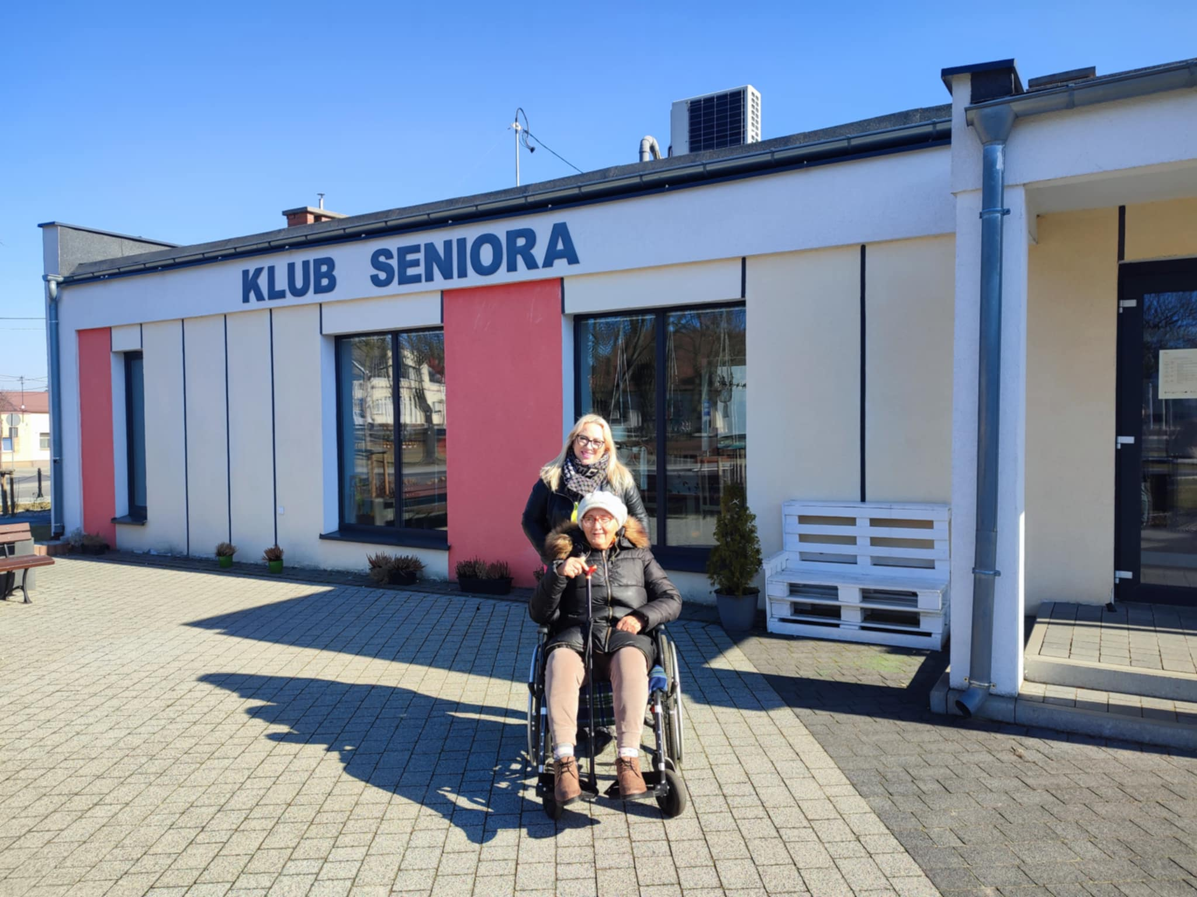
USŁUGI OPIEKUŃCZE
LICZBA OSÓB
KORZYSTAJĄCYCH Z USŁUG
7
WYKONANIE:
ŚRODKI WŁASNE
15.278,54 zł
2025

Slide 9

USŁUGI OPIEKUŃCZE
ASYSTENT OSOBISTY OSOBY
Z NIEPEŁNOSPRAWNOŚCIĄ
OPIEKA
WYTCHNIENIOWA
LICZBA OSÓB KORZYSTAJĄCYCH
Z USŁUG
25
17
WYKONANIE
(WYDATKI)
169.469,29 zł
146.880,00 zł
LICZBA OSÓB ŚWIADCZĄCYCH
USŁUGI
13
11
2025

Slide 10
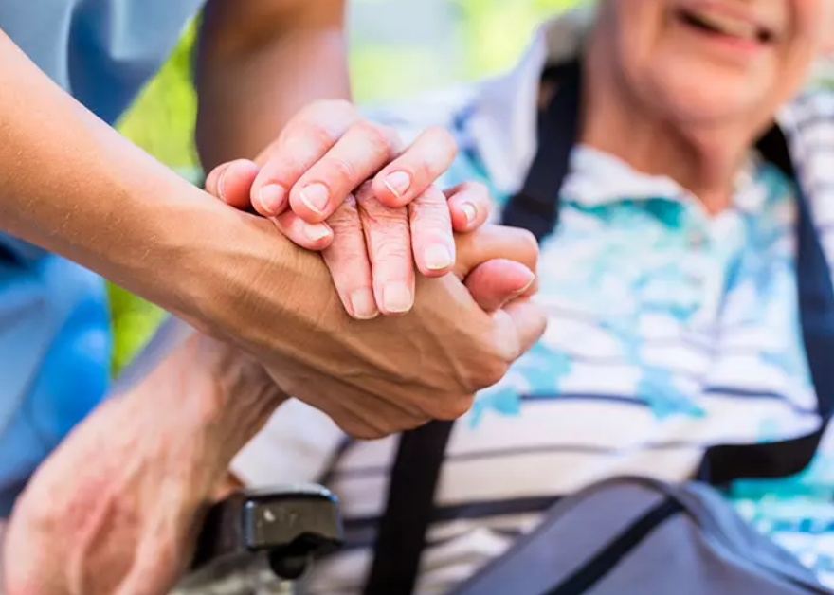
USŁUGI OPIEKUŃCZE
SPECJALISTYCZNE USŁUGI OPIEKUŃCZE
realizacja przez firmy:
Konsorcjum – Specjalistyczna Terapia Pedagogiczna
Piotr Staśkiewicz
ul. Słoneczna 3b, 62-200 Gniezno
Centrum Terapii i Wspierania Rozwoju
ul. Witkowska 100,
62-200 Gniezno
LICZBA OSÓB KORZYSTAJĄCYCH Z USŁUG: 9
WYKONANIE (WYDATKI): 76.375,00 zł
2025

Slide 11

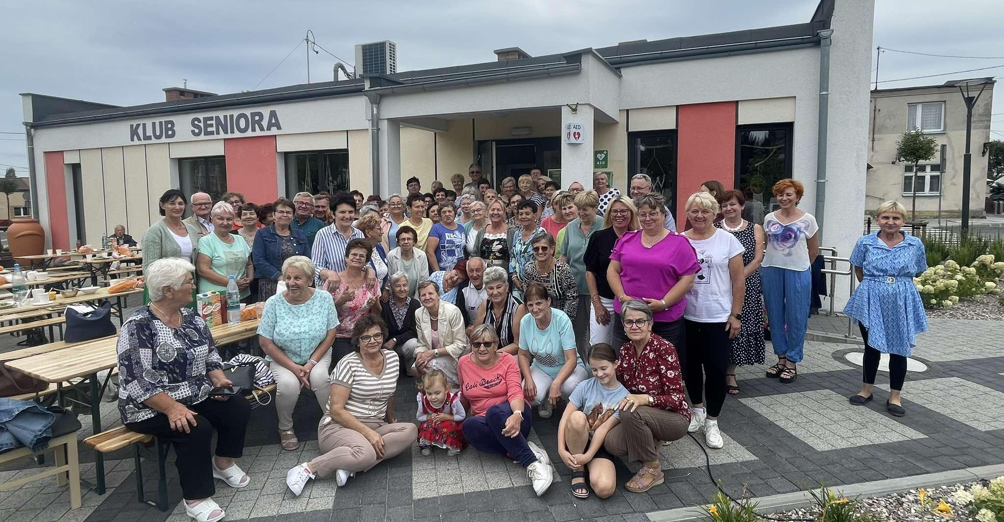
KLUB SENIOR + w Czerniejewie z filią
w Żydowie
Klub działał w 2025 r.: 5 dni w tygodniu od poniedziałku do piątku.
Uczestnikami Klubu „Senior+” są osoby nieaktywne zawodowo w wieku 60+,
zamieszkujące w Gminie Czerniejewo
Ilość zapisanych seniorów w 2025 r.: 102
Wysokość środków na działalność w 2025 r.:
198.059,19 zł
2025

Slide 12
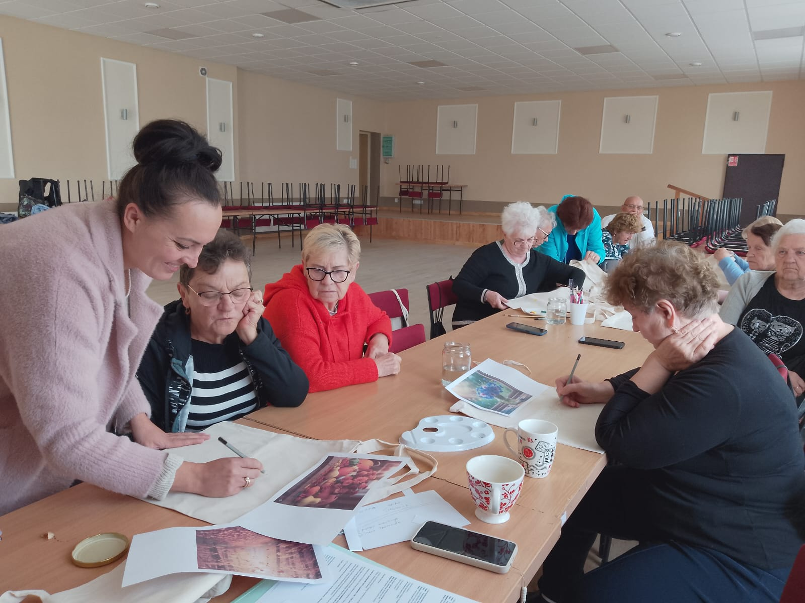
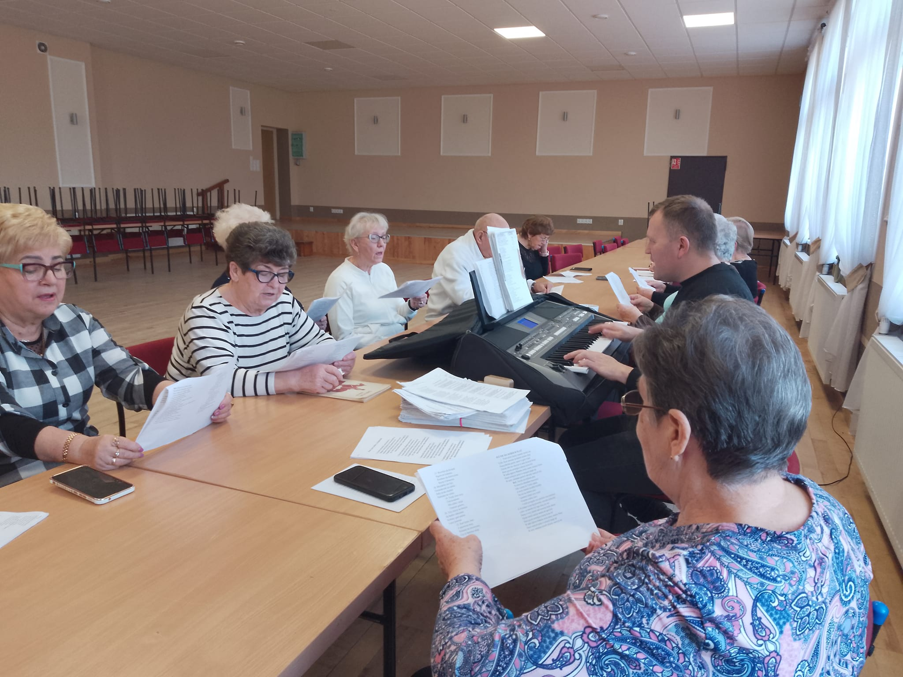
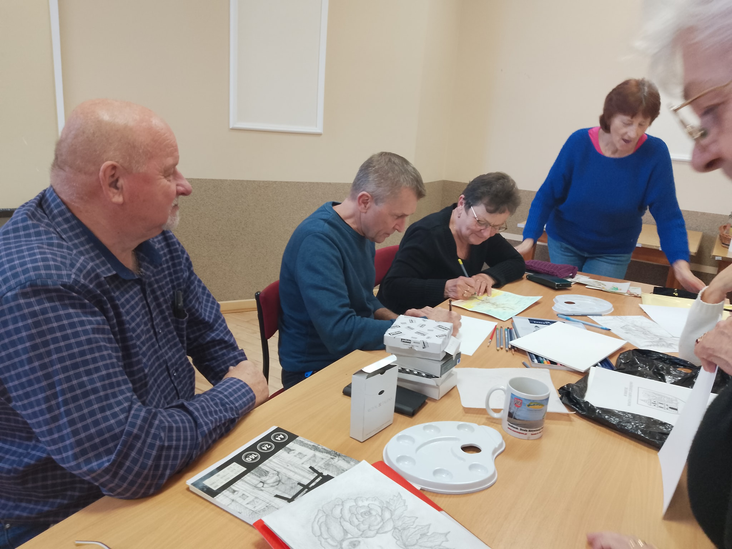
KLUB SENIOR +
Warsztaty
wokalne
Zajęcia psychologiczne
Zajęcia sportowe
Zajęcia
z malarstwa
Zajęcia florystyczne
Zajęcia
z arteterapii
Zajęcia kulturalne
Zajęcia kulinarne
Warsztaty fotograficzne

Slide 13
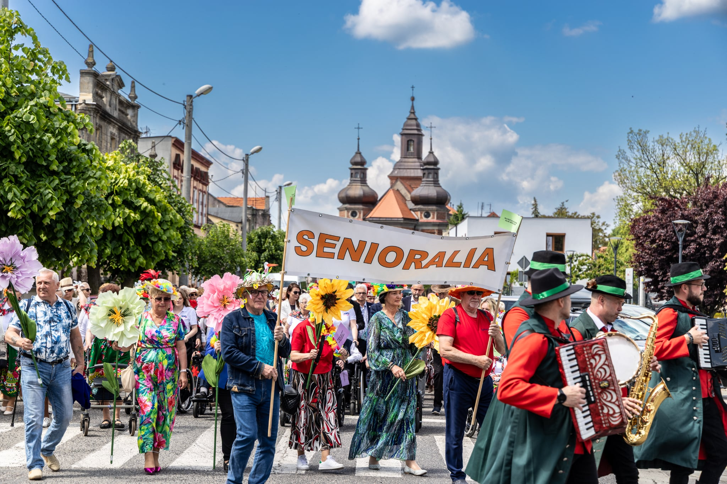
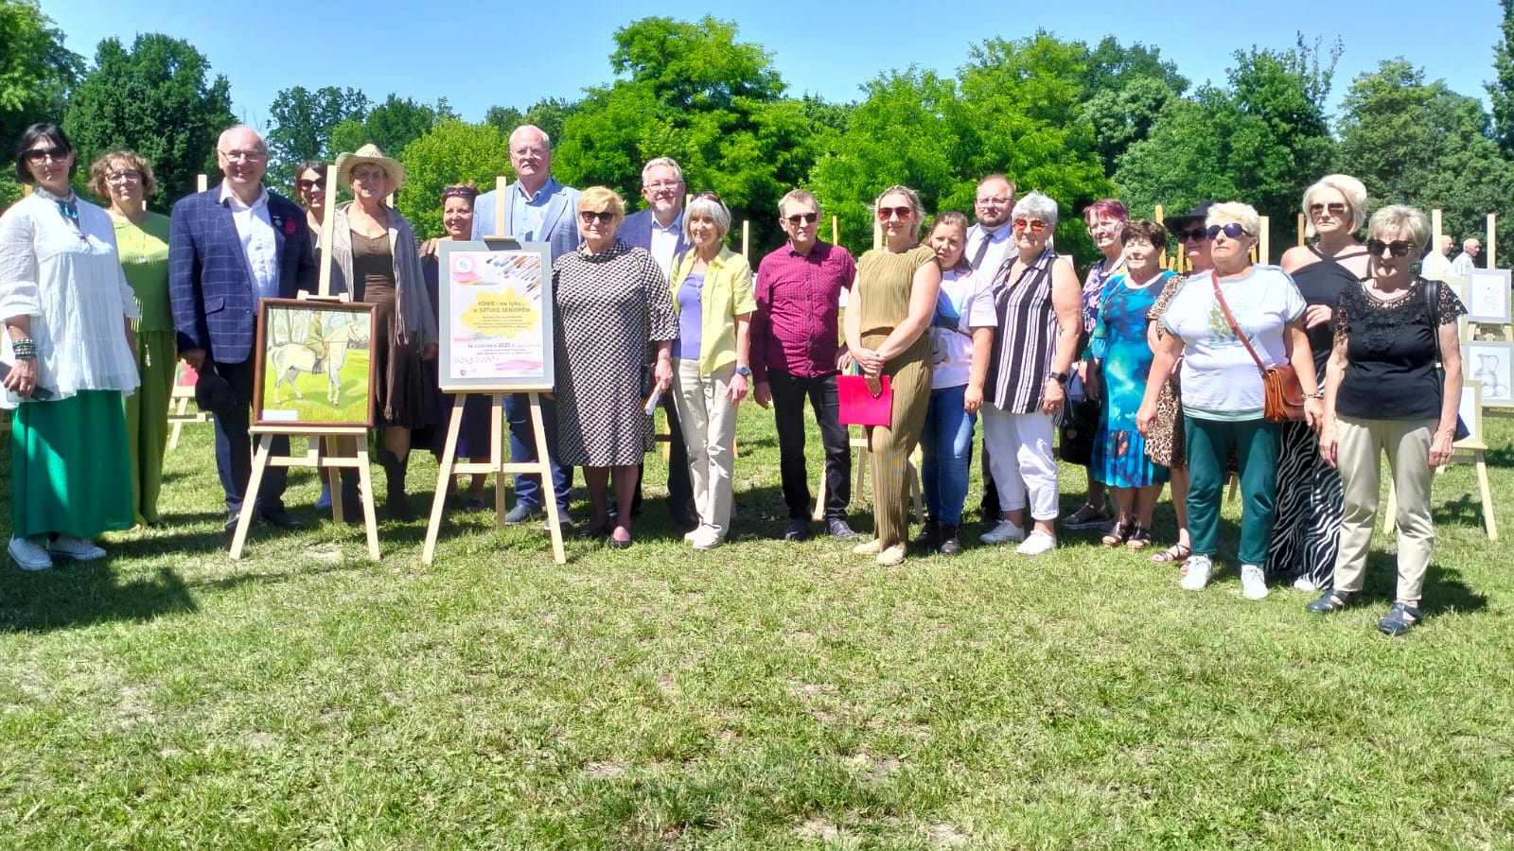
KLUB SENIOR +
WYCIECZKI
SENIORALIA
IMPREZY OKOLICZNOŚCIOWE
PIKNIKI INTEGRACYJNE
RAJDY ROWEROWE

Slide 14
ŚWIETLICA ŚRODOWISKOWA
Zadania Świetlicy Środowiskowej w Żydowie „Promyki”:
Opieka i bezpieczeństwo: zapewnienie dzieciom bezpiecznego miejsca po zajęciach szkolnych.
Pomoc edukacyjna: wsparcie w odrabianiu lekcji, wyrównywaniu braków w nauce oraz pomoc w kryzysach szkolnych.
Organizacja czasu wolnego: zajęcia twórcze, plastyczne, kulinarne, sportowe, ruchowe itp., a także organizacja wycieczek.
Profilaktyka i socjoterapia.
Wsparcie rodziny: współpraca z rodzicami lub opiekunami prawnymi.
Rozwój umiejętności społecznych: nauka kultury osobistej, zasad fair play, współpracy w grupie oraz radzenia sobie
z emocjami.
Współpraca instytucjonalna: stały kontakt z Asystentem rodziny, Pracownikami socjalnymi, Szkołą.
Zajęcia w Placówce przewidziane są dla dzieci w wieku 7-15 lat raz w roku prowadzony jest nabór.
W roku 2025 w zajęciach świetlicowych brało udział 15 dzieci (7 dziewczynek oraz 8 chłopców).
Wysokość środków na działalność w 2025 r.:
267.092,82 zł
2025

Slide 15
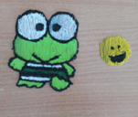
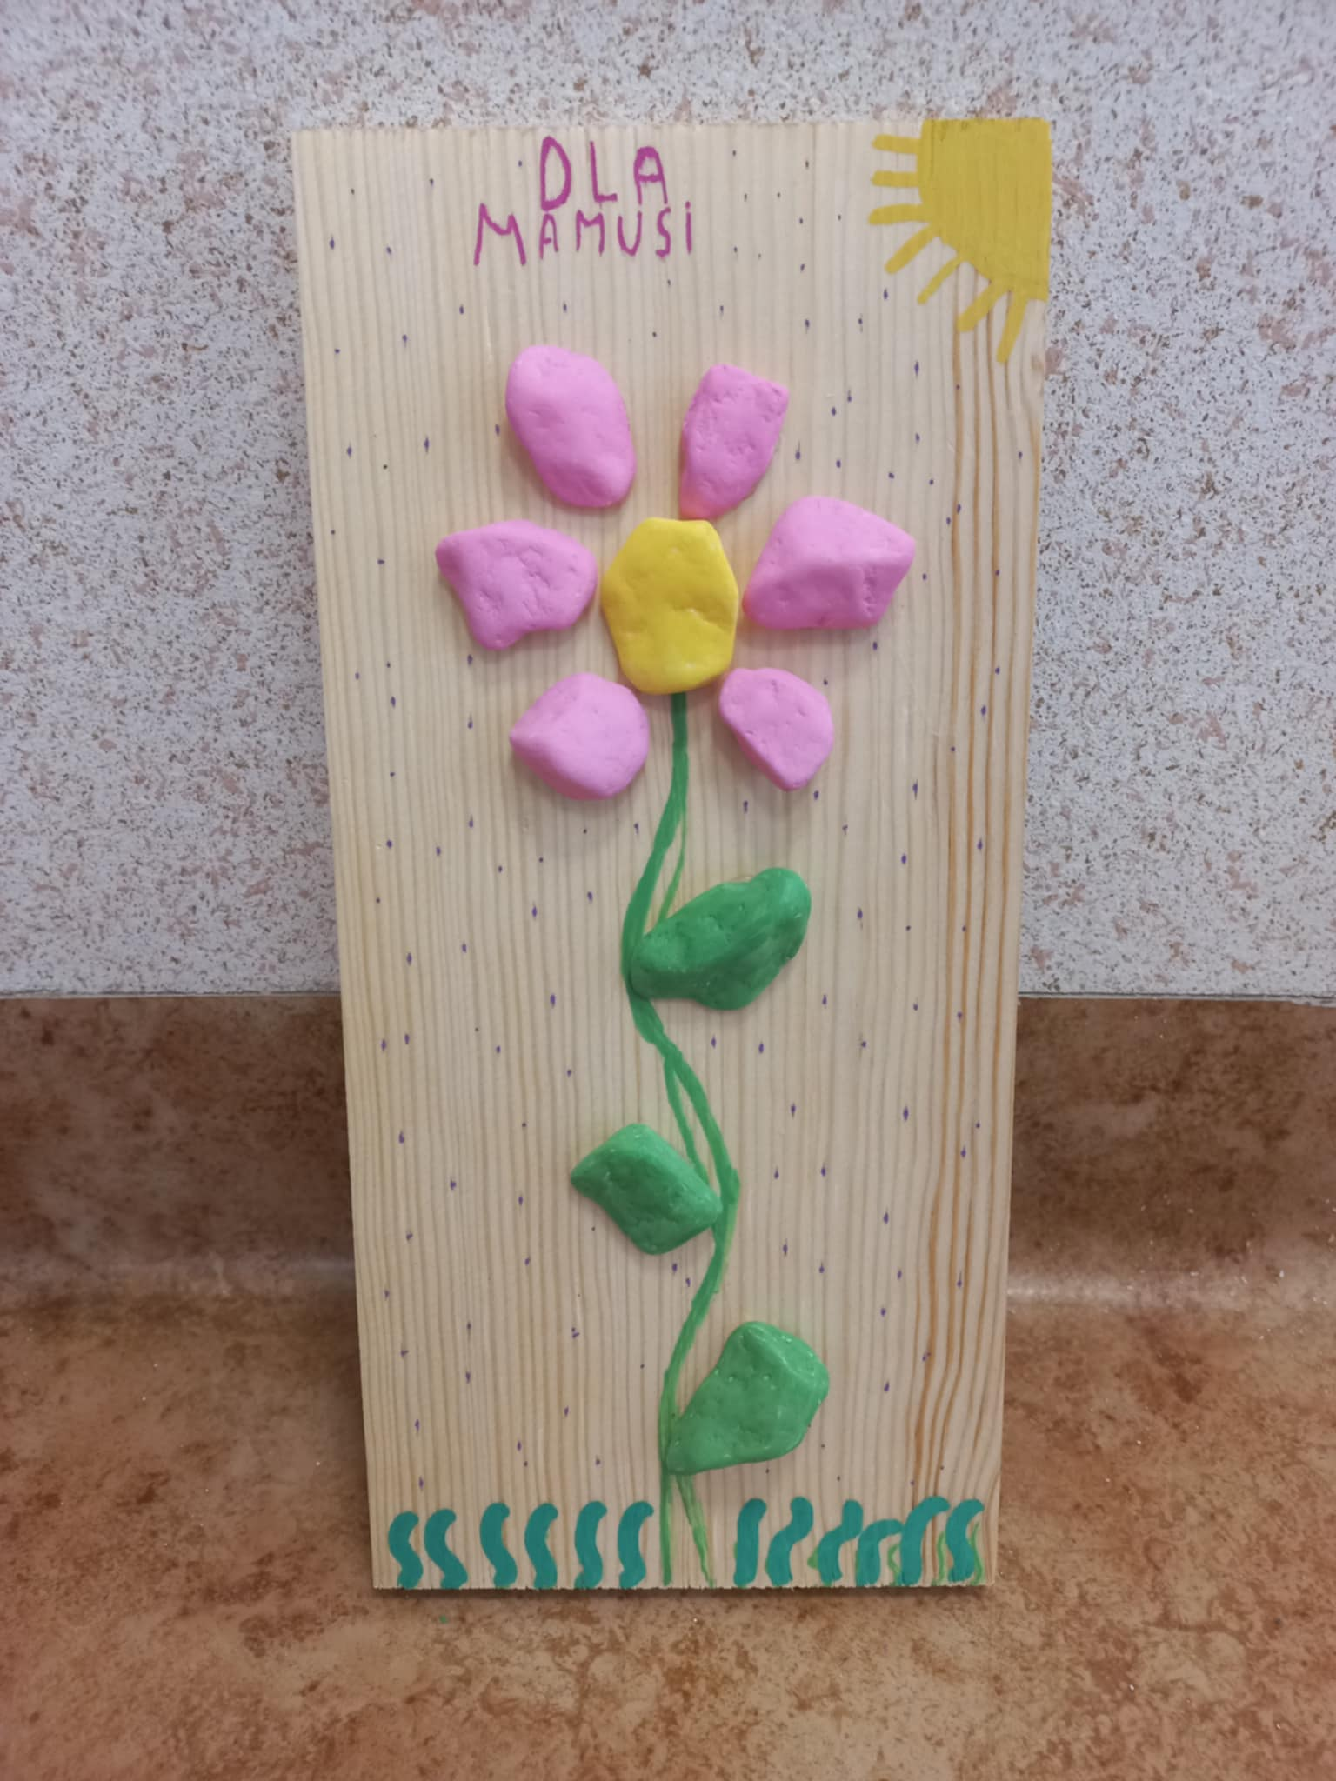
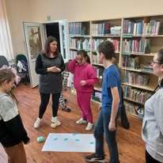
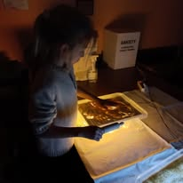
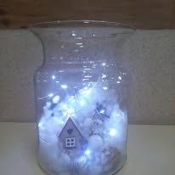
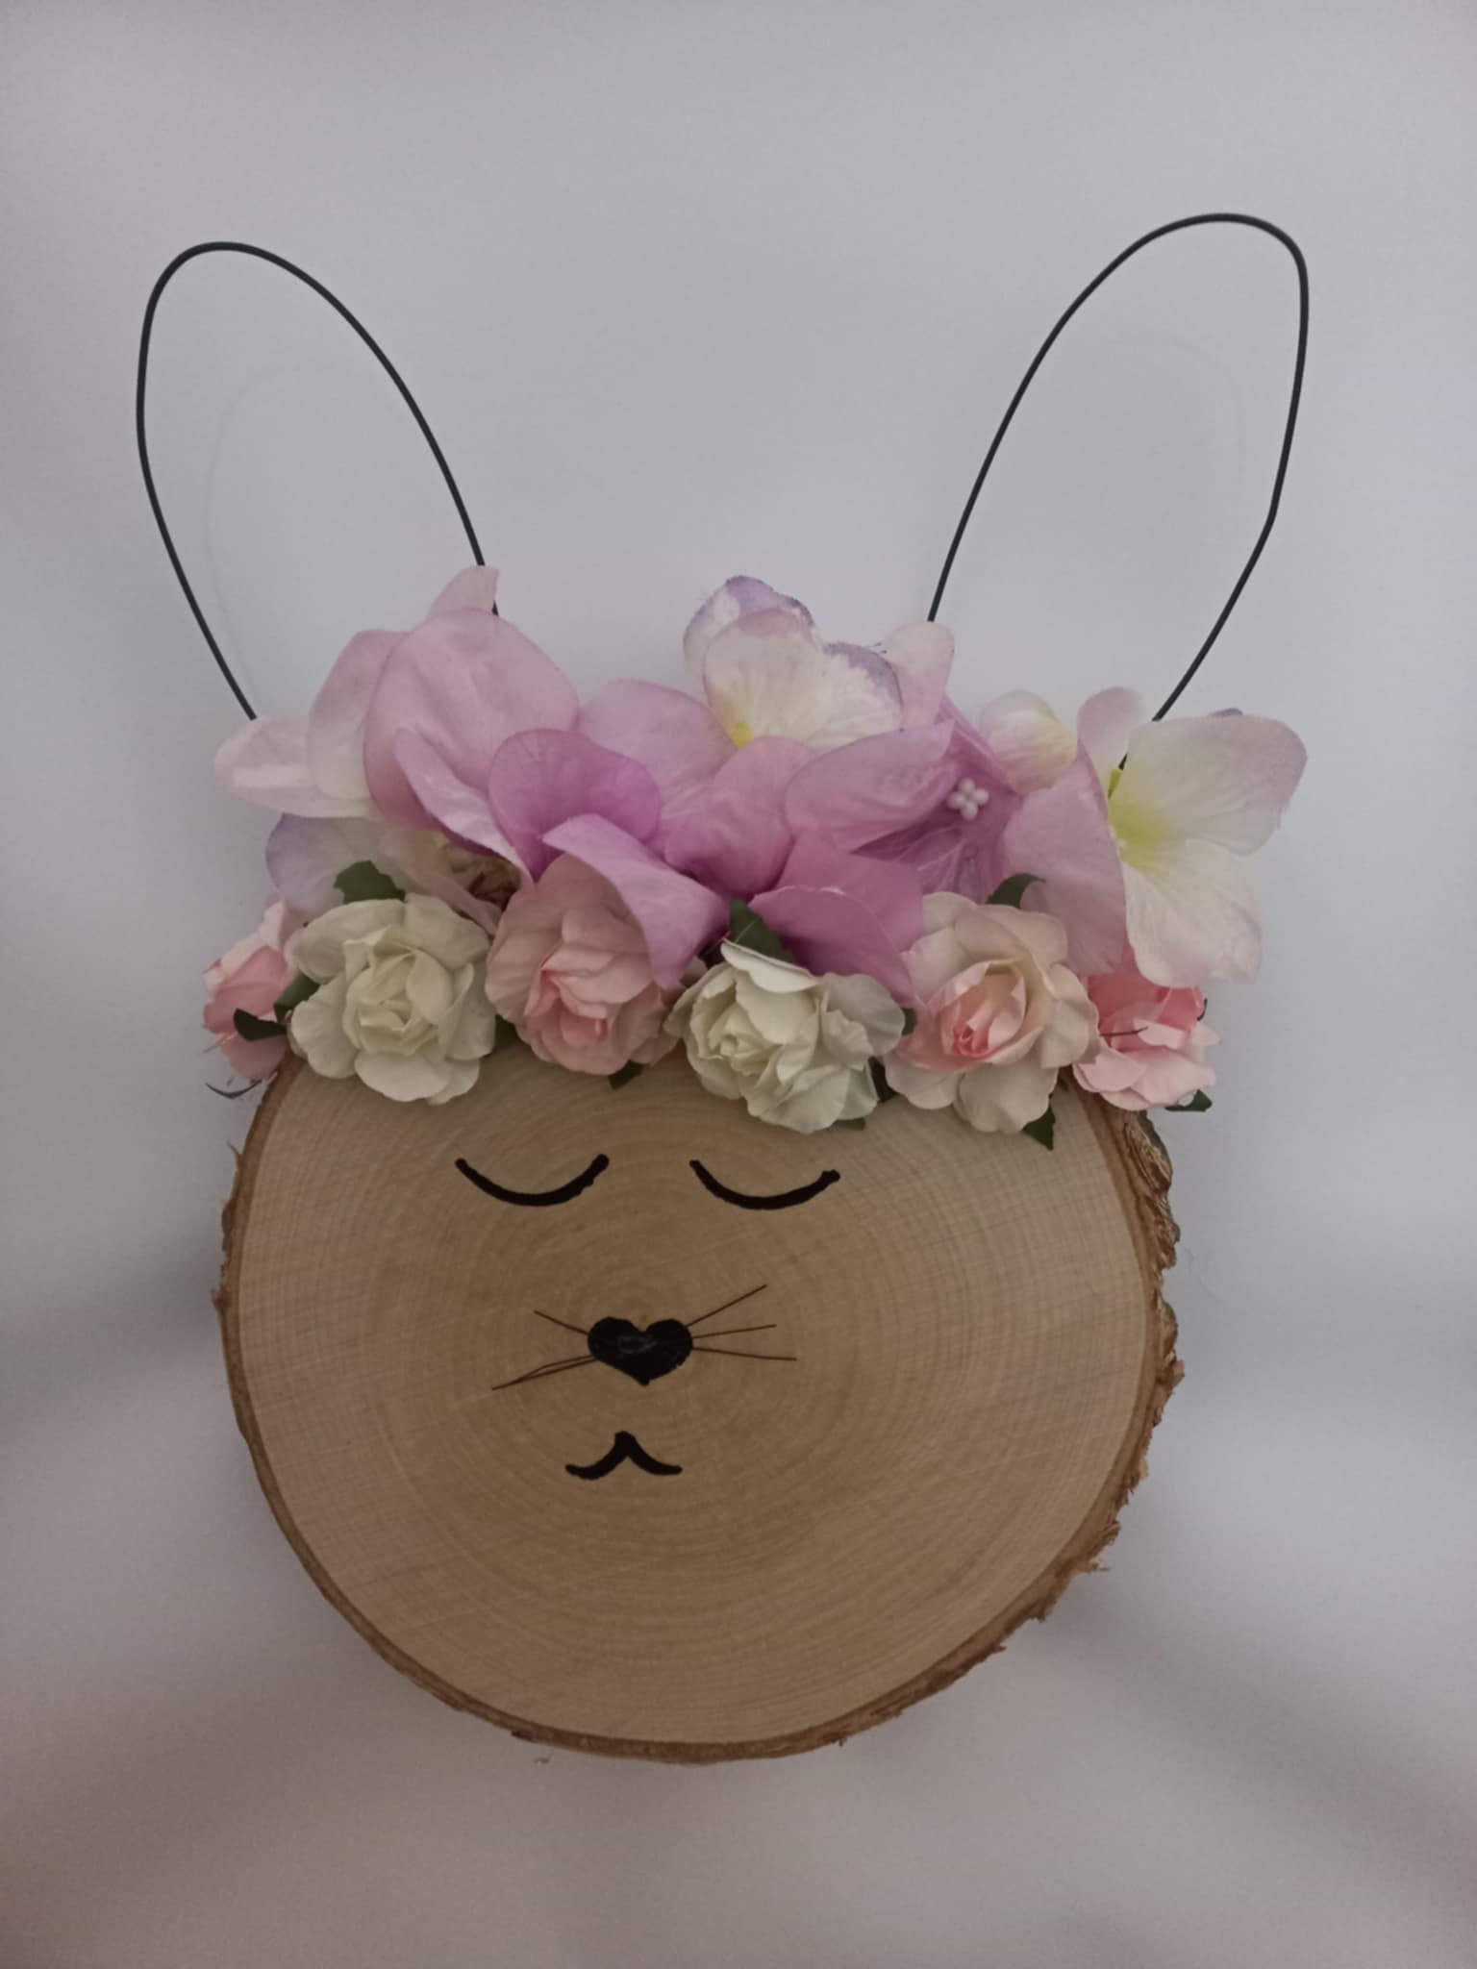
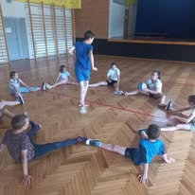
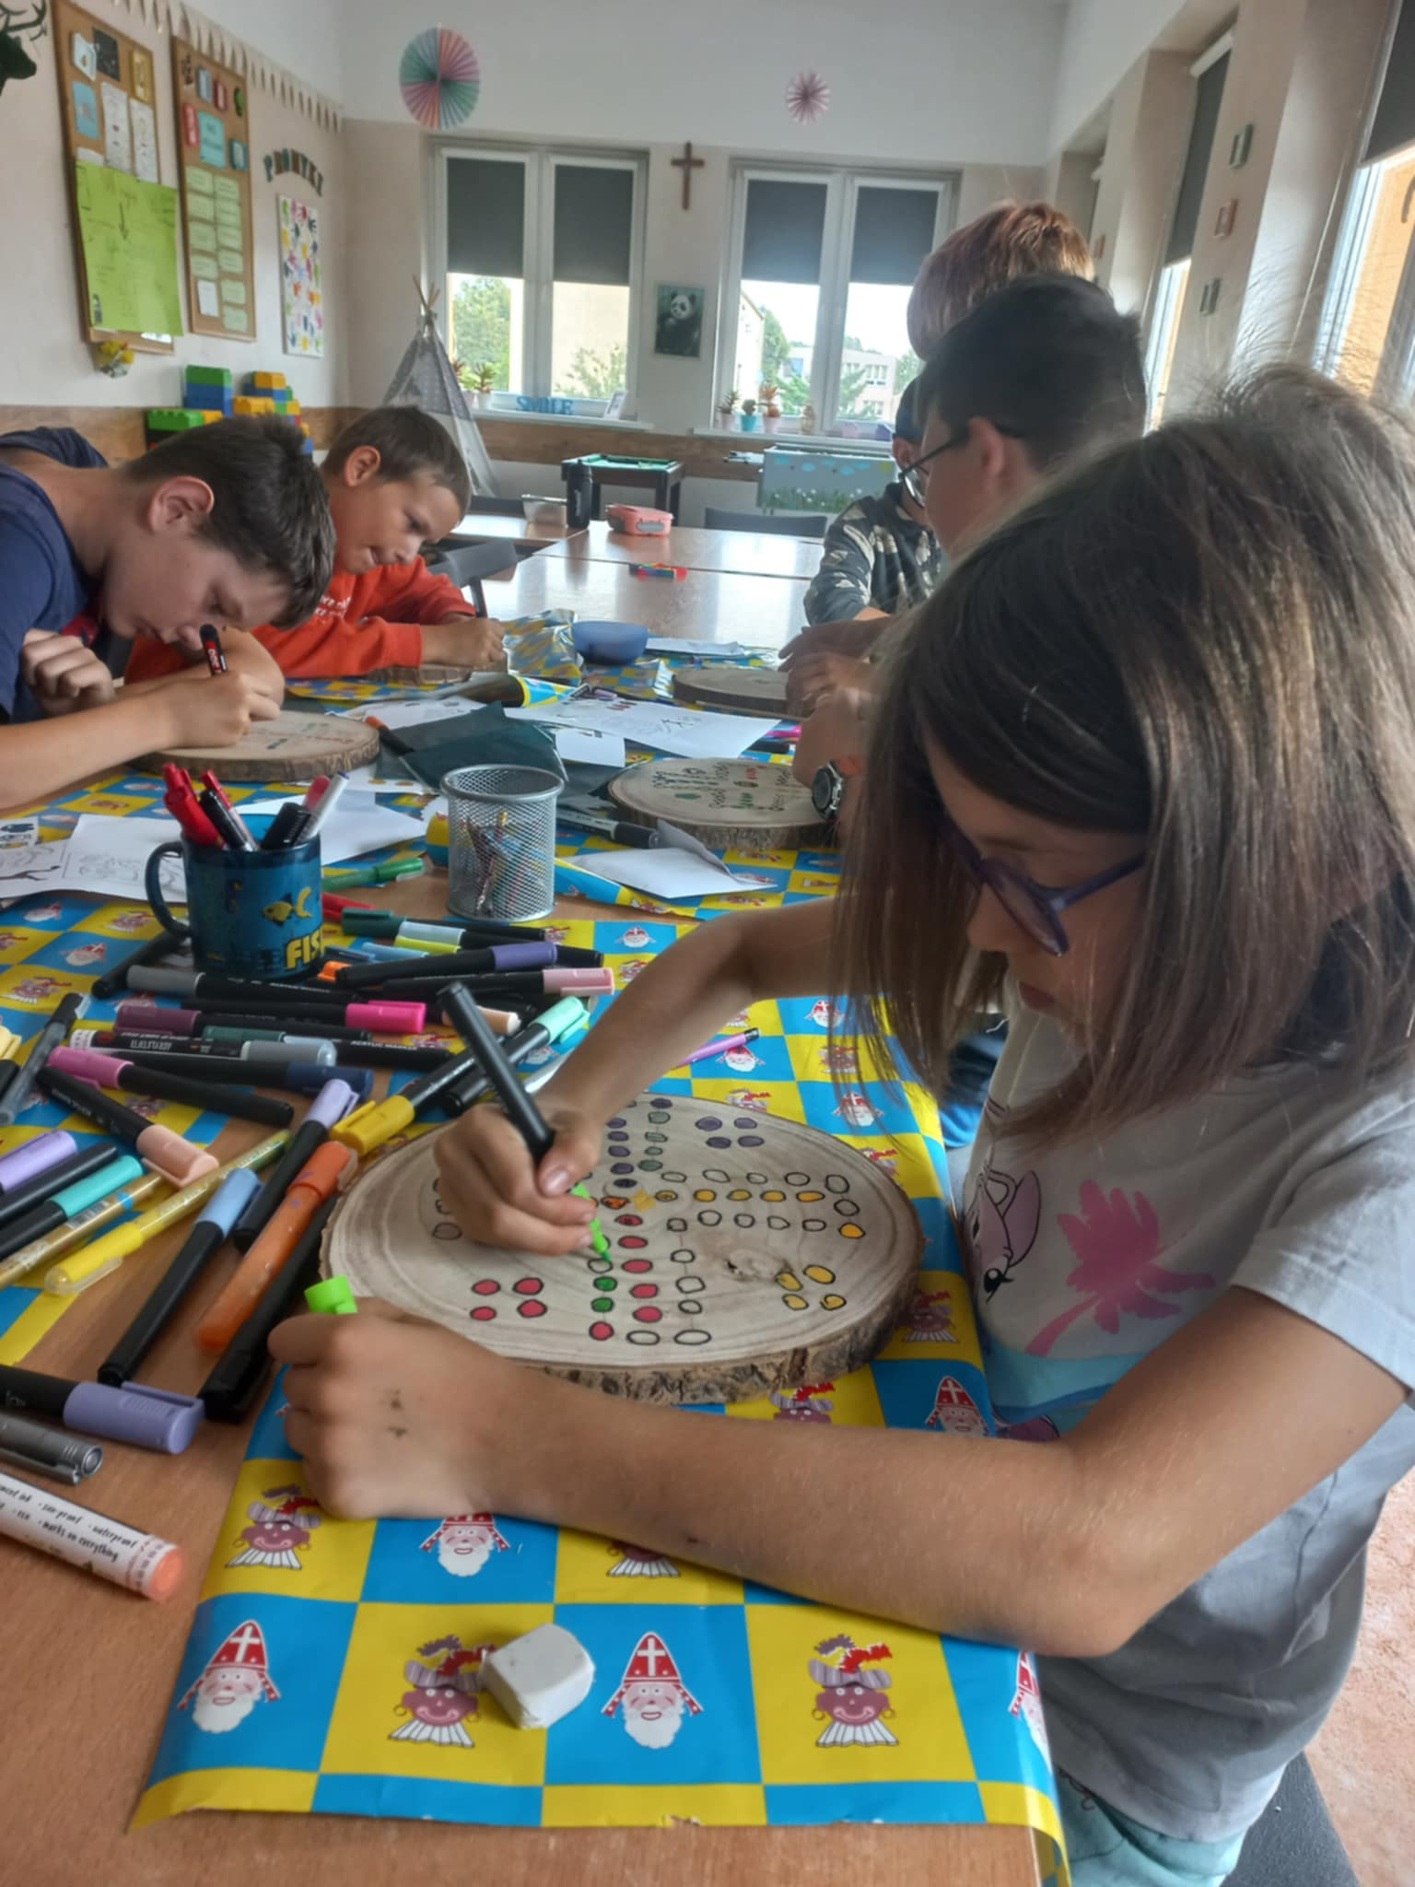
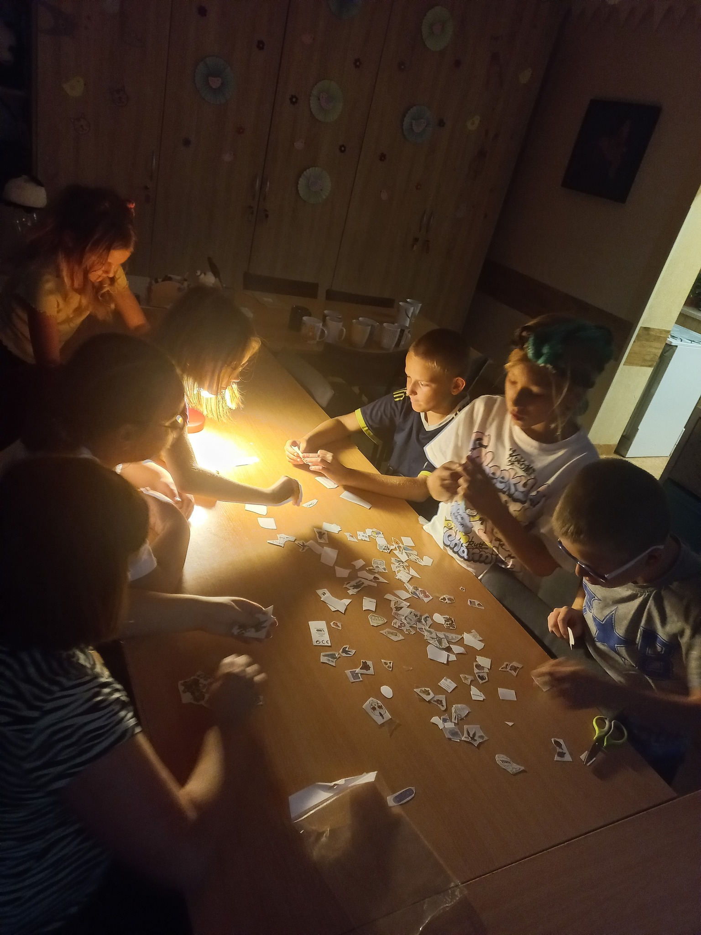
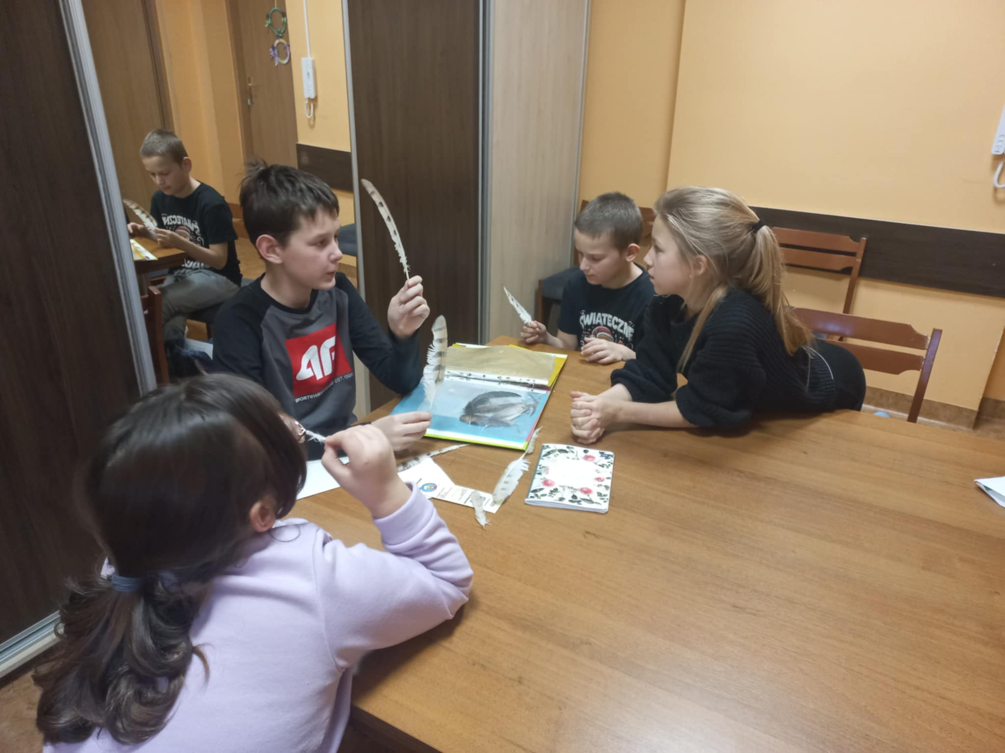
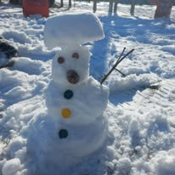
ŚWIETLICA ŚRODOWISKOWA
Nasza codzienność fotorelacja

Slide 16

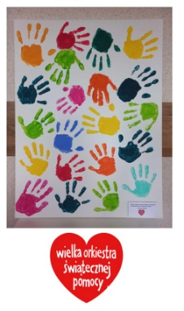
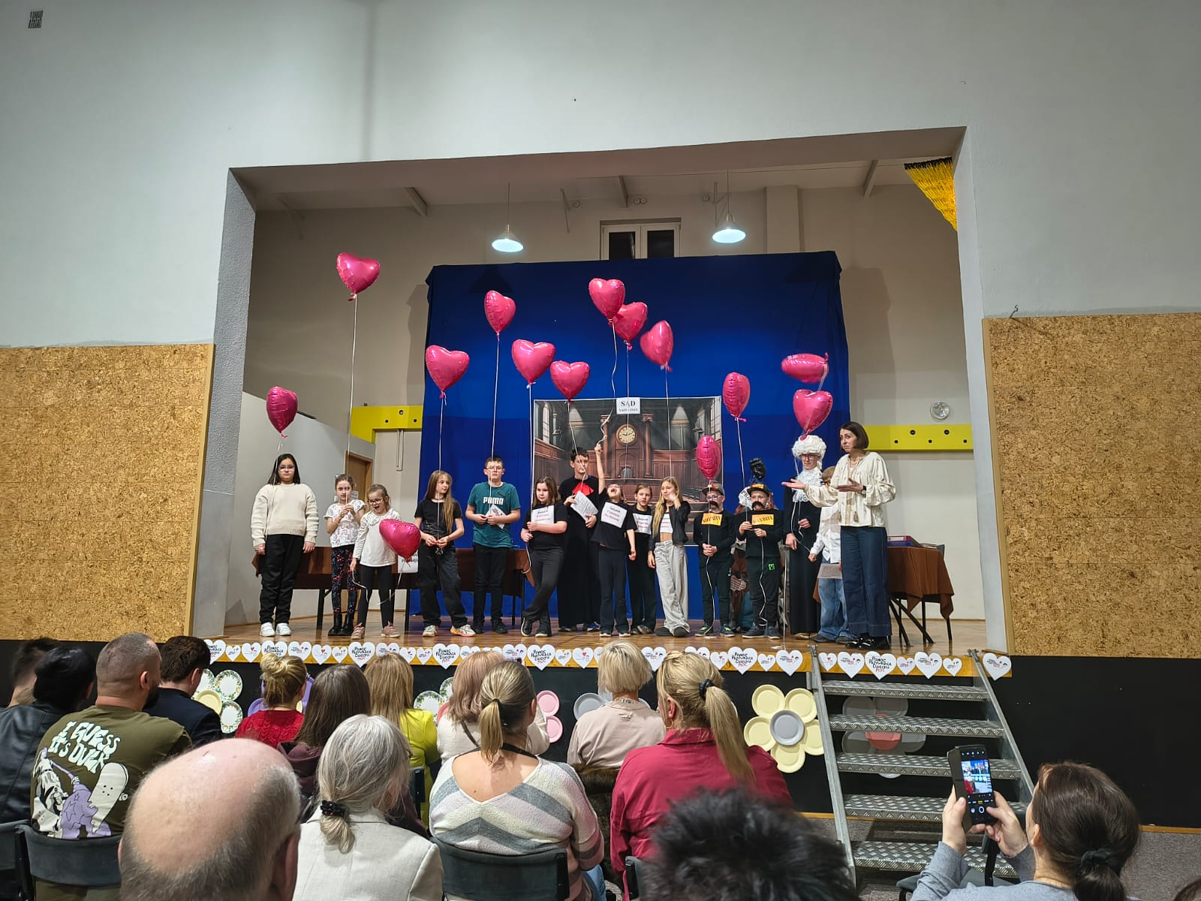
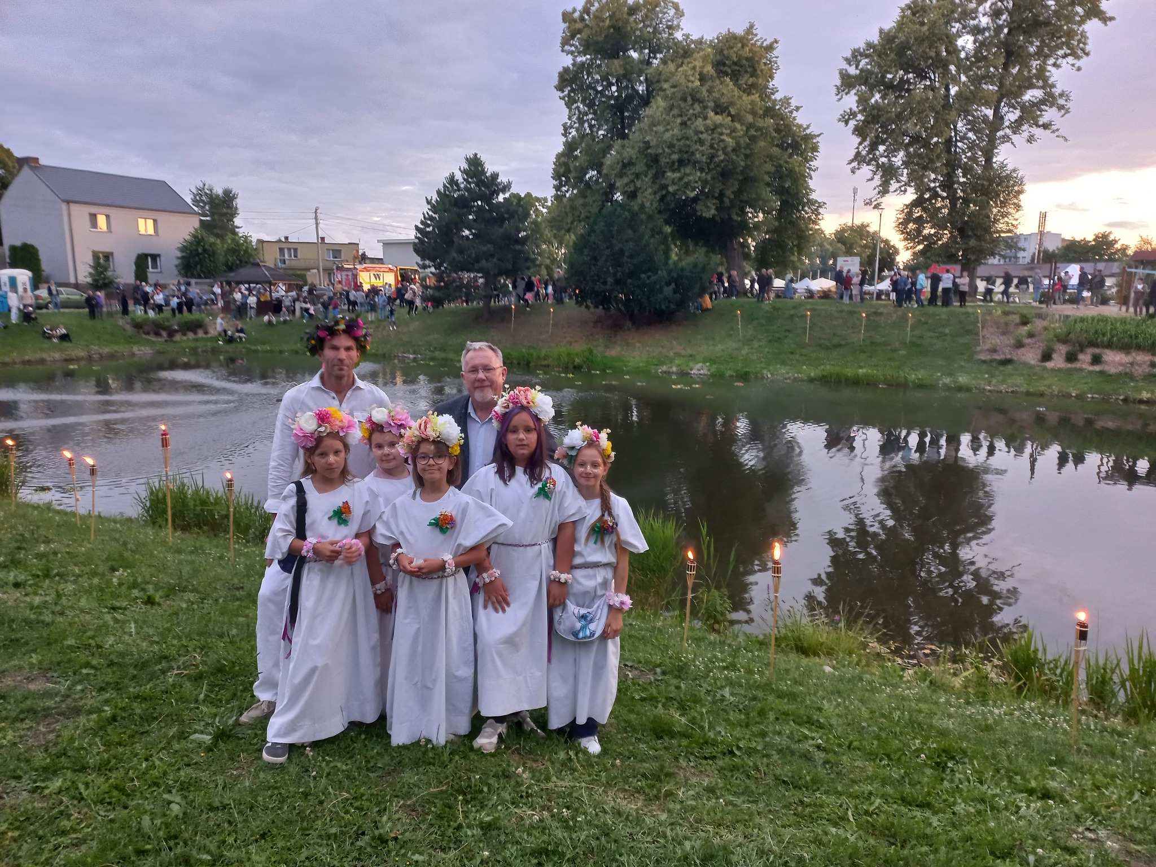
ŚWIETLICA ŚRODOWISKOWA
Nasza działalność poza murami Świetlicy :
- udział w wydarzeniach gminnych poprzez przygotowanie warsztatów, zajęć kreatywnych dla dzieci,
- przygotowanie upominków z okazji świąt dla Seniorów z Domu Opieki w Jelitowie oraz Seniorów Podopiecznych MGOPS,
- udział w akcji „Dzieciństwo bez Przemocy”.

Slide 17
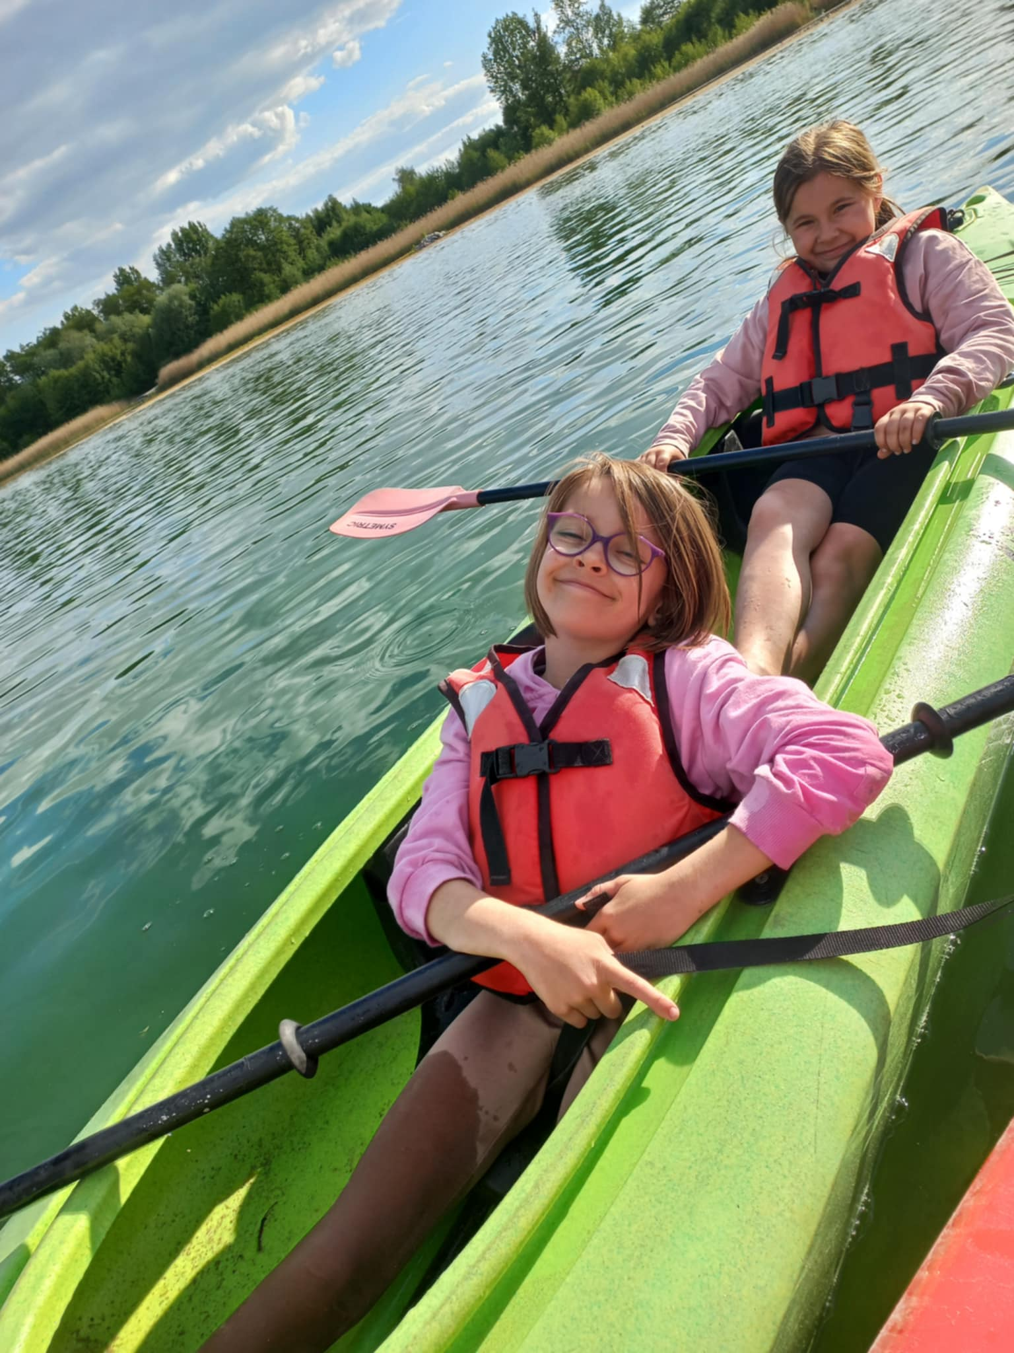
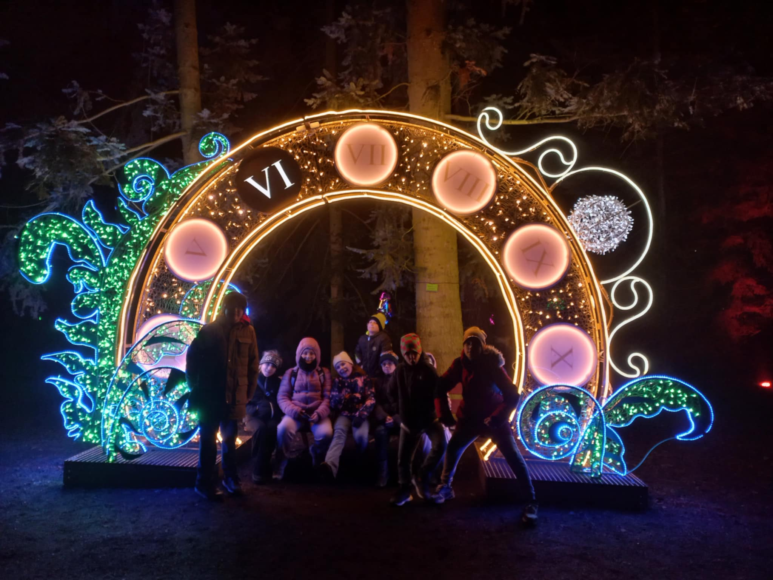
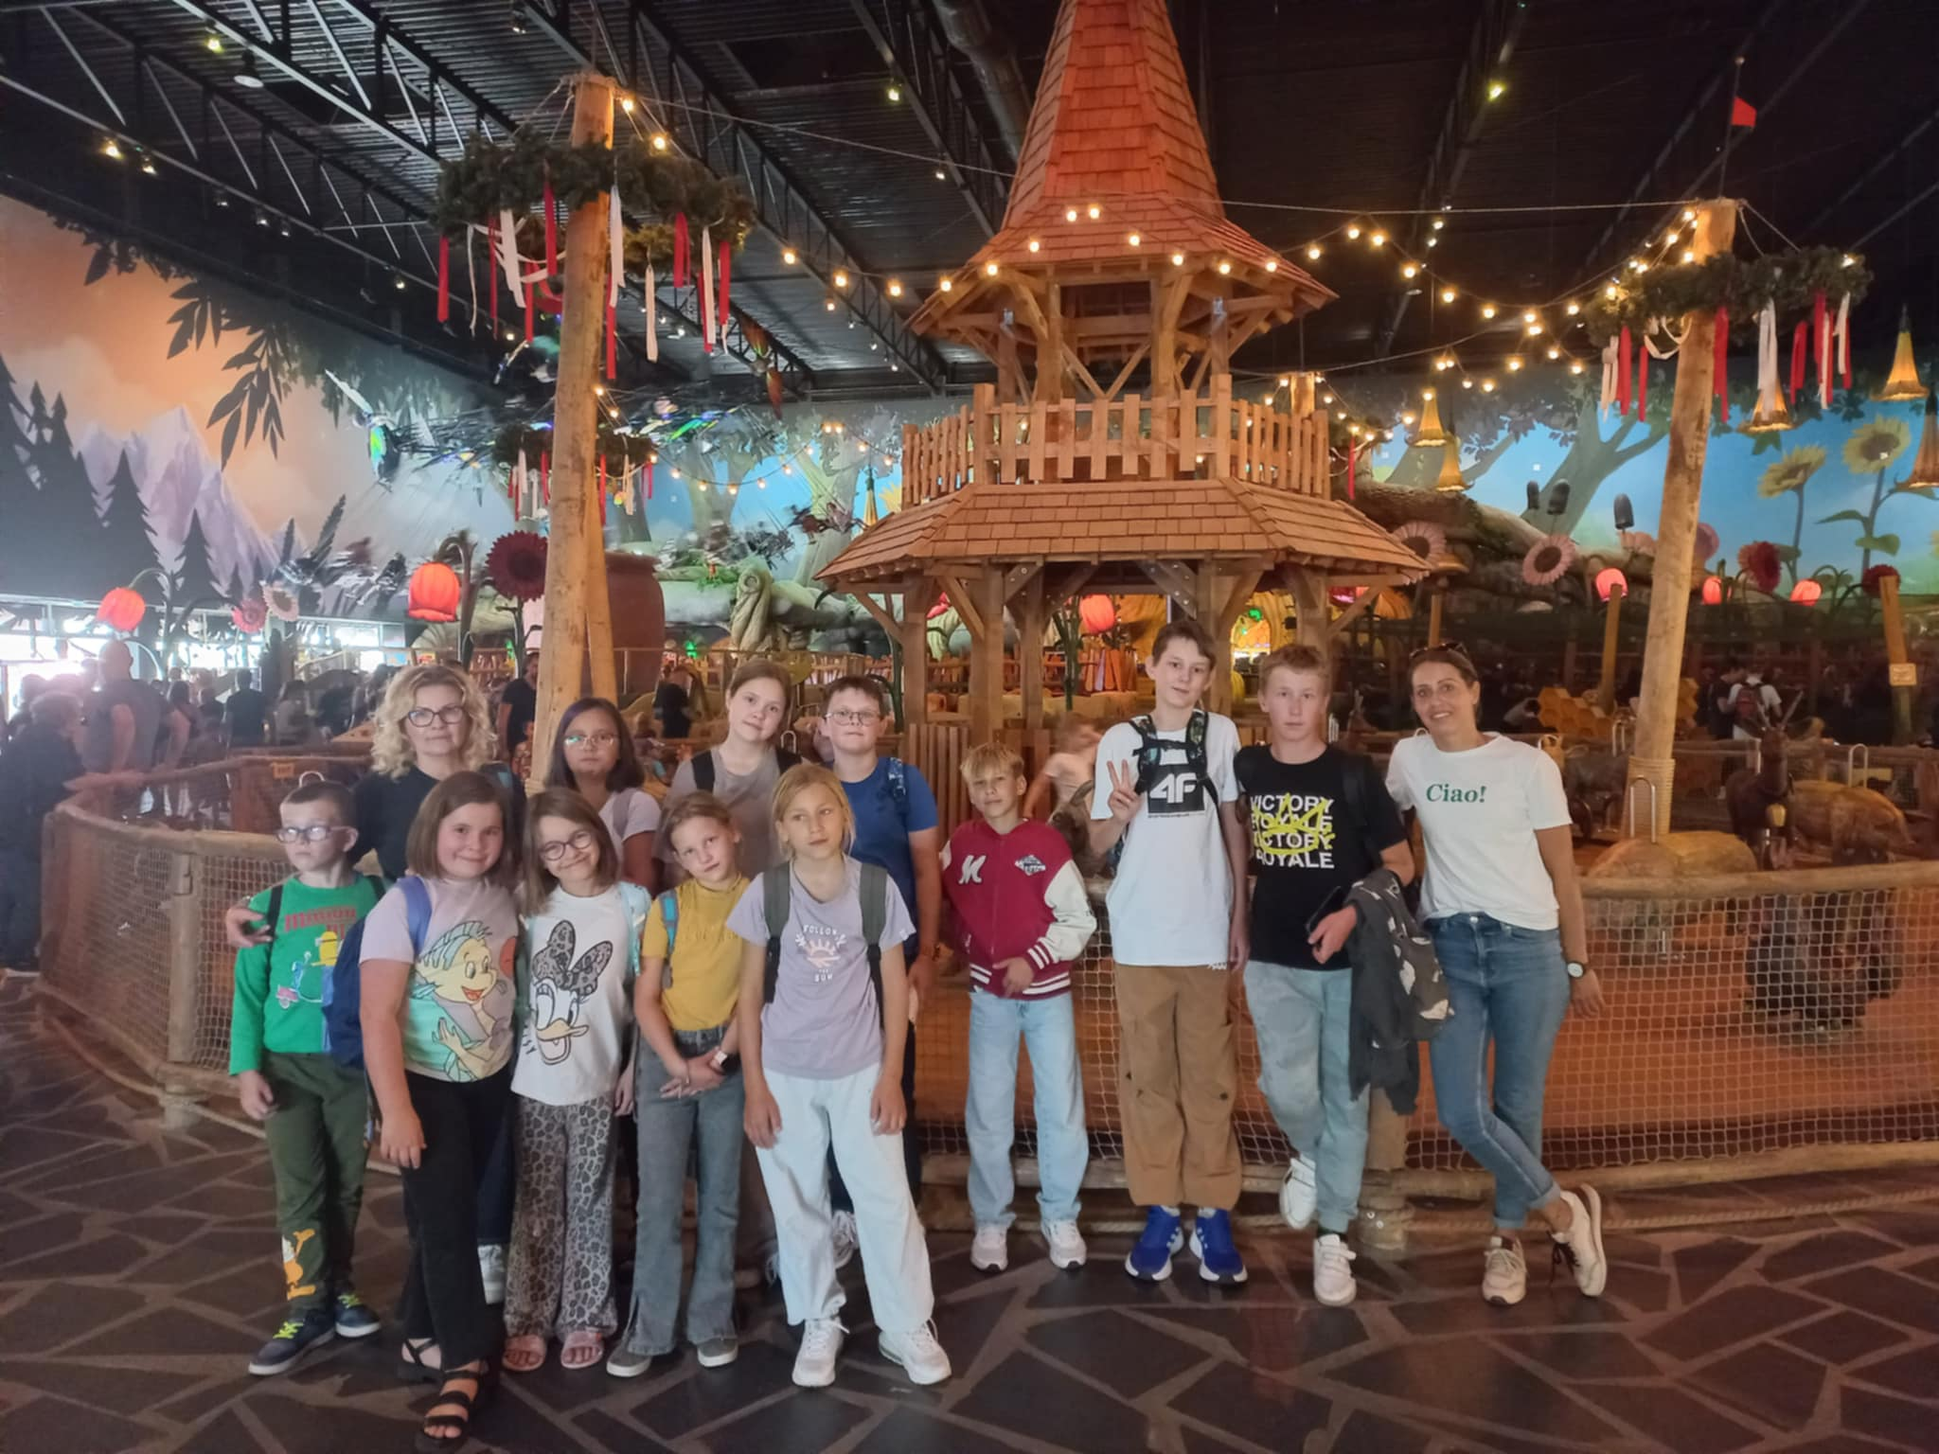
ŚWIETLICA ŚRODOWISKOWA
Podczas wypoczynku zimowego oraz letniego Dzieci miały okazję codziennie brać udział
w zajęciach i poznawać świat.
Aktywne ferie zimowe w Świetlicy:
Zajęcia twórcze prezenty na dzień Babci i Dziadka,
Zabawa i programowanie druk 3 D,
Wyjazd do Poznania (stacja grawitacja park trampolin., park iluminacji świetlnych),
Kino nocne oraz zajęcia sportowe,
Świetlicowy escape room, kreatywne projektowanie koszulki,
Gra w kręgle, zajęcia sportowe,
Zajęcia integracyjne z Seniorami z Klubu Seniora w Żydowie
Dzień plastyki kreatywnej zimowe lampiony
Wyjazd na 3- dniową Zieloną Szkołę do Giewartowa 12.05.25-14.05.25 r.
- zajęcia artystyczne Collage,
- kajaki klasyczne,
- gokarty i hulajnogi,
- piana party,
- gra terenowa „misja na 112 %” pierwsza pomoc,
skrzynki (zajęcia polegają na zbudowaniu (w zabezpieczeniu linowym) wieży ze skrzynek.
Wypoczynek letni w Świetlicy Środowiskowej:
Animacje, warsztaty ZiP, fabryka kreatywności , nocowanie, zajęcia artystyczne, wycieczka
w poszukiwaniu gnieźnieńskich królików, eksperymenty plastyczne, zajęcia pt. „Jestem eko”, baloniada, zajęcia z cyklu NIE HEJTUJE tylko się DOGADUJĘ, piknik czytelniczy, wyjazd
do Majalandu, plastyczne czary- mary, ruszaj się – zasady fair play.

Slide 18

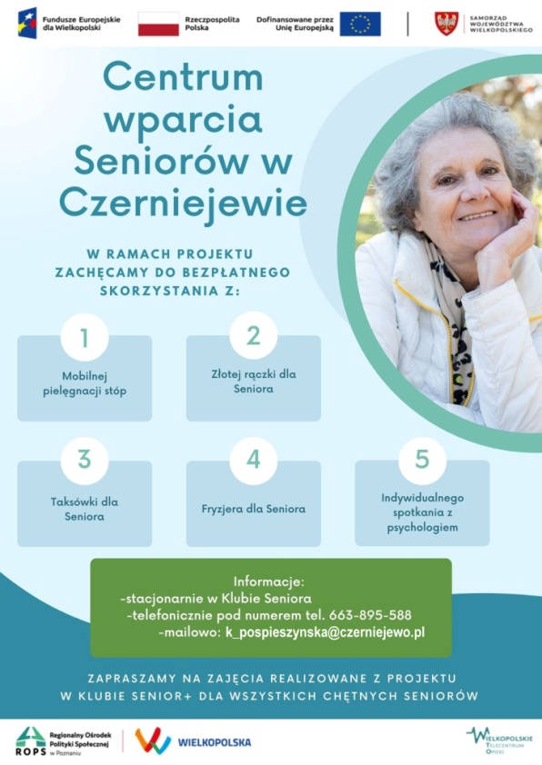

REALIZOWANE PROJEKTY
Miejsko-Gminny Ośrodek Pomocy Społecznej w Czerniejewie z programu pt. „Wielkopolskie telecentrum opieki”, dofinansowanego przez Unię Europejską w ramach „Funduszy Europejskich dla Wielkopolski 2021-2027” realizował w 2025 roku nowe usługi społeczne dla osób niepełnosprawnych 60+ w ramach utworzonego Centrum Wsparcia Seniorów w Czerniejewie i Żydowie (z siedzibą w Klubach Seniora):
mobilna pielęgnacja stóp, opaski SOS, „Złota Rączka” oraz usługa taxi i fryzjer dla seniora, zajęcia z arteterapii, zajęcia kulinarne, zajęcia z malarstwa, zajęcia wokalne, zajęcia florystyczne, zajęcia sportowe.
W ramach projektu zorganizowano także: Senioralia, Wyjazd krajoznawczo–kulturalny pt. „Seniorzy zwiedzają Stolicę”, Piknik oraz rajd rowerowy na pożegnanie lata pt. „Seniorzy nad Jeziorem Powidzkim”,
Śniadanie Wielkanocne oraz Wigilię.
wykonanie
Całkowity koszt: 429.430,00 zł
148.913,50 zł
Wkład własny: 45.000,00 zł
Kwota Grantu: 384.430,00 zł
Realizacja od 1.05.2024 do 30.06.2026
2025

Slide 19
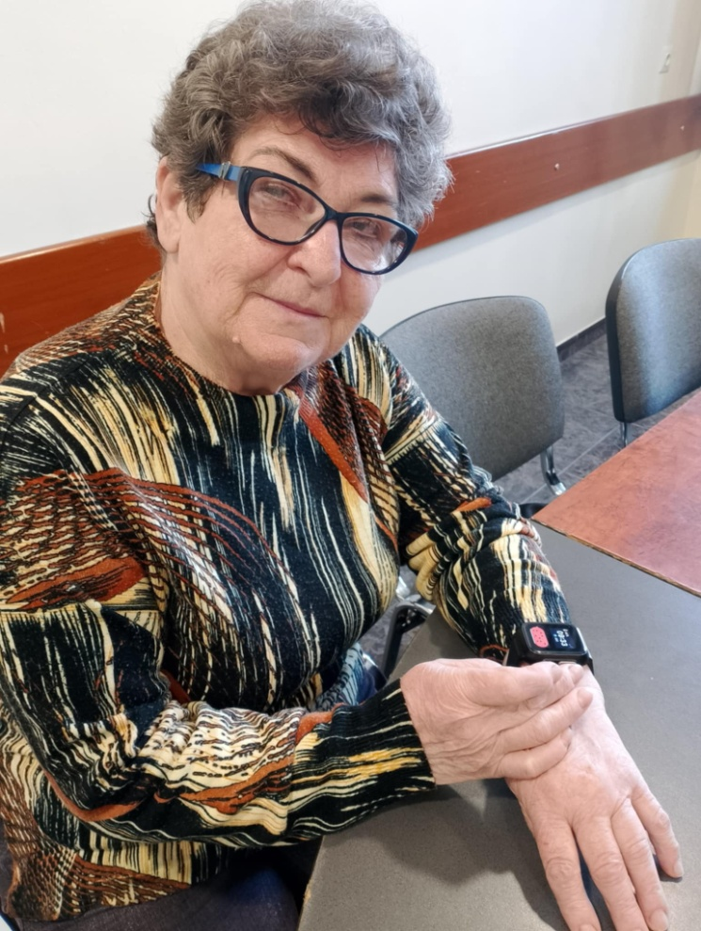
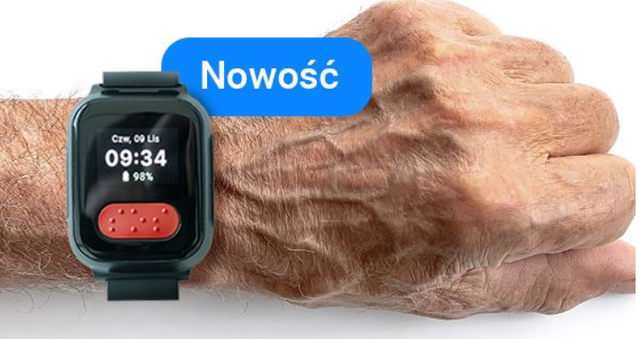
REALIZOWANE PROJEKTY
WIELKOPOLSKIE TELECENTRUM OPIEKI
Seniorzy 60+ (57 osoby) otrzymali bezpłatnie bransoletki życia, wyposażone m.in. w przycisk alarmowy SOS
(w sytuacji zagrożenia życia lub zdrowia senior po naciśnięciu przycisku SOS łączy się z ratownikiem medycznym w Telecentrum w celu uzyskania pomocy), geolokalizację, czujnik upadku, czujniki pomiaru tętna, ciśnienia, licznik kroków itp.
2025

Slide 20
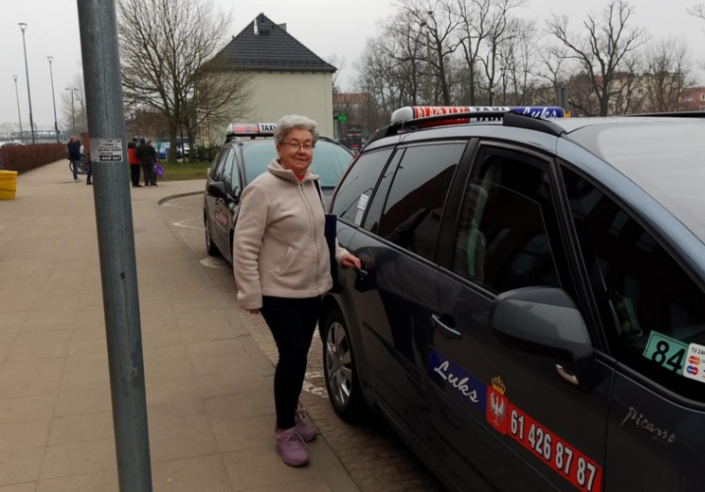
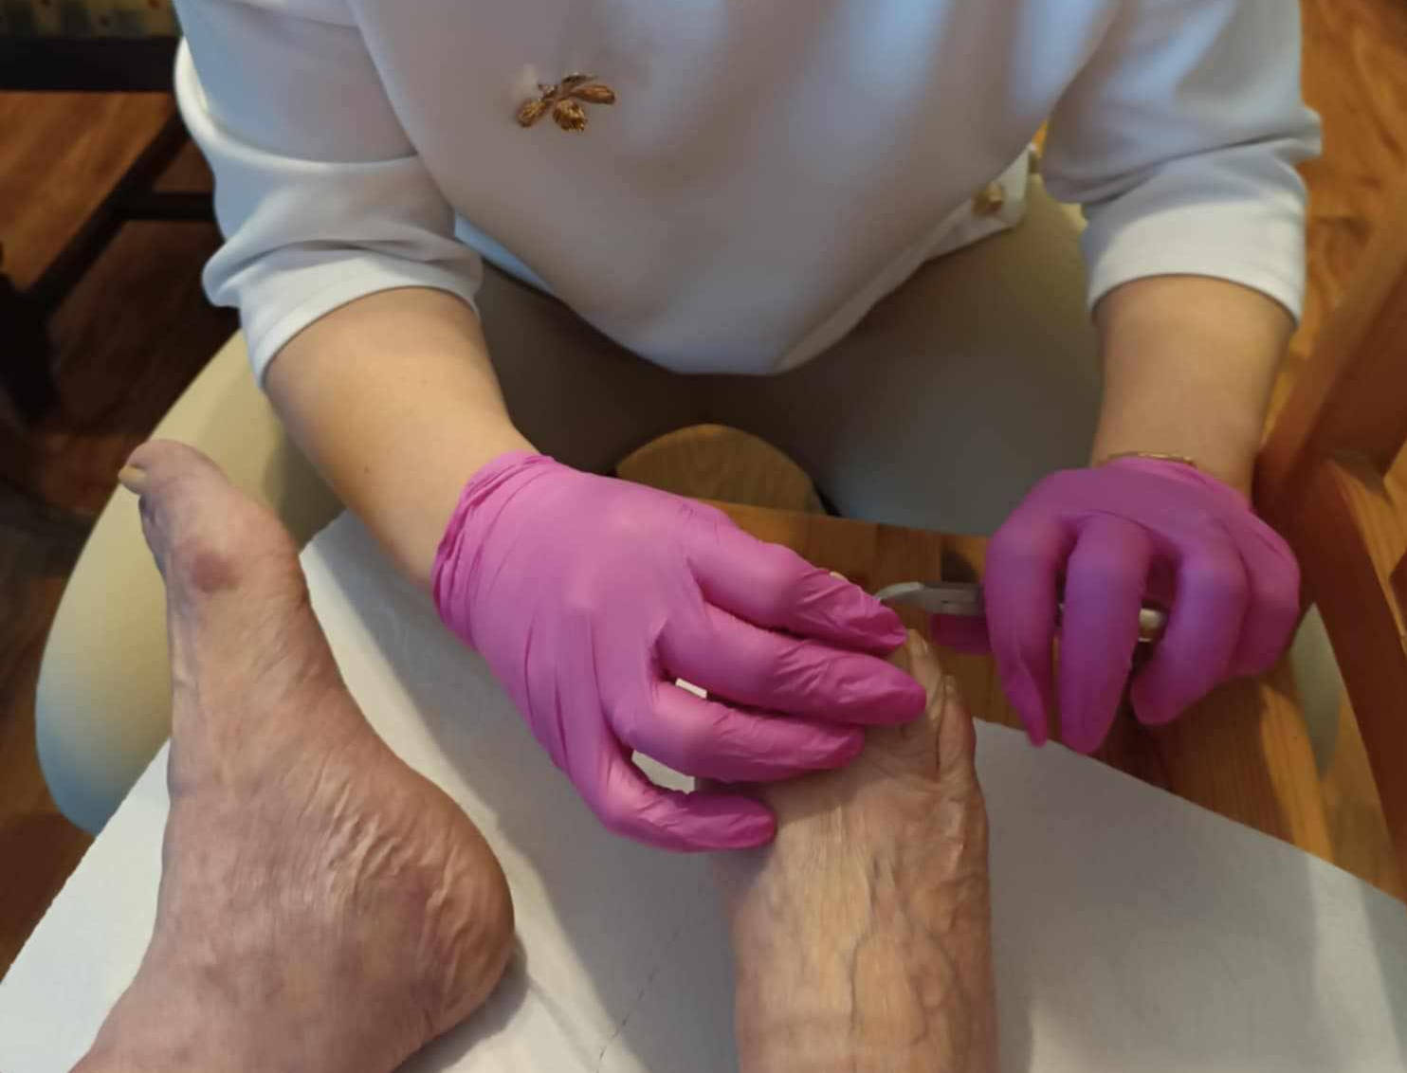
REALIZOWANE PROJEKTY
WIELKOPOLSKIE TELECENTRUM OPIEKI
Taksówka dla Seniora to usługi transportowe świadczone w 2025 roku na rzecz osób z trudnościami w samodzielnym poruszaniu się komunikacją publiczną. W ramach projektu realizowane były przejazdy
o zasięgu do 40 km od miejsca zamieszkania (do urzędu albo do placówki medycznej na umówioną wizytę z lekarzem lub na rehabilitację/zabieg).
W ramach usługi mobilnej pielęgnacji stóp wykonywany był seniorom 60+ zabieg kosmetyczny polegający na skróceniu i oszlifowaniu płytki paznokci stóp z dojazdem podologa do miejsca zamieszkania osoby zgłaszającej potrzebę takiej usługi.
2025

Slide 21
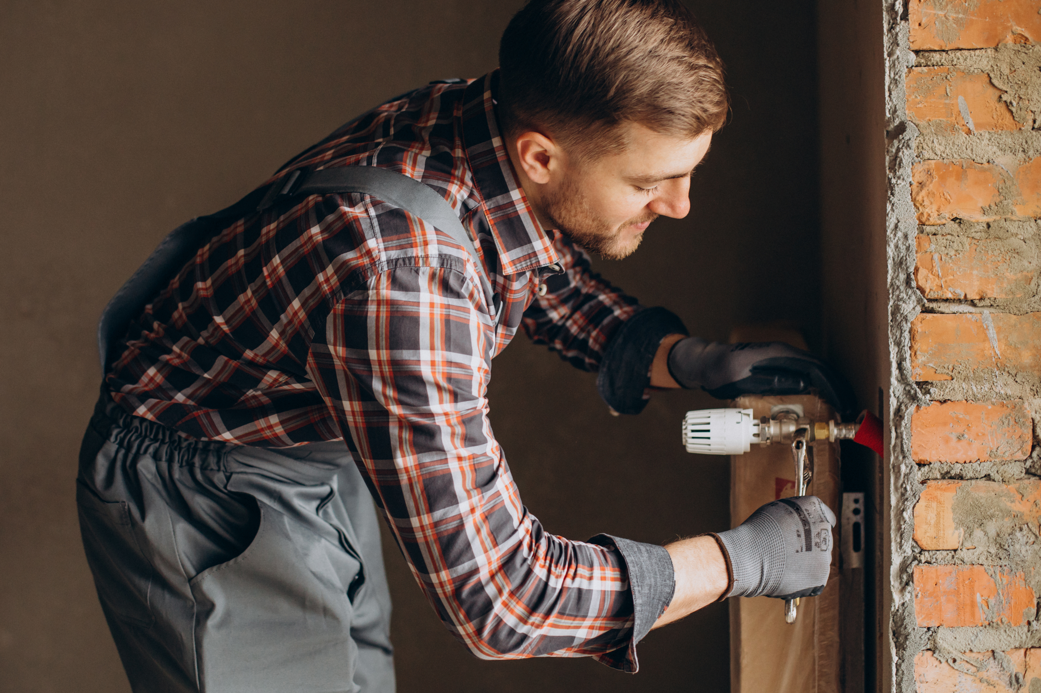
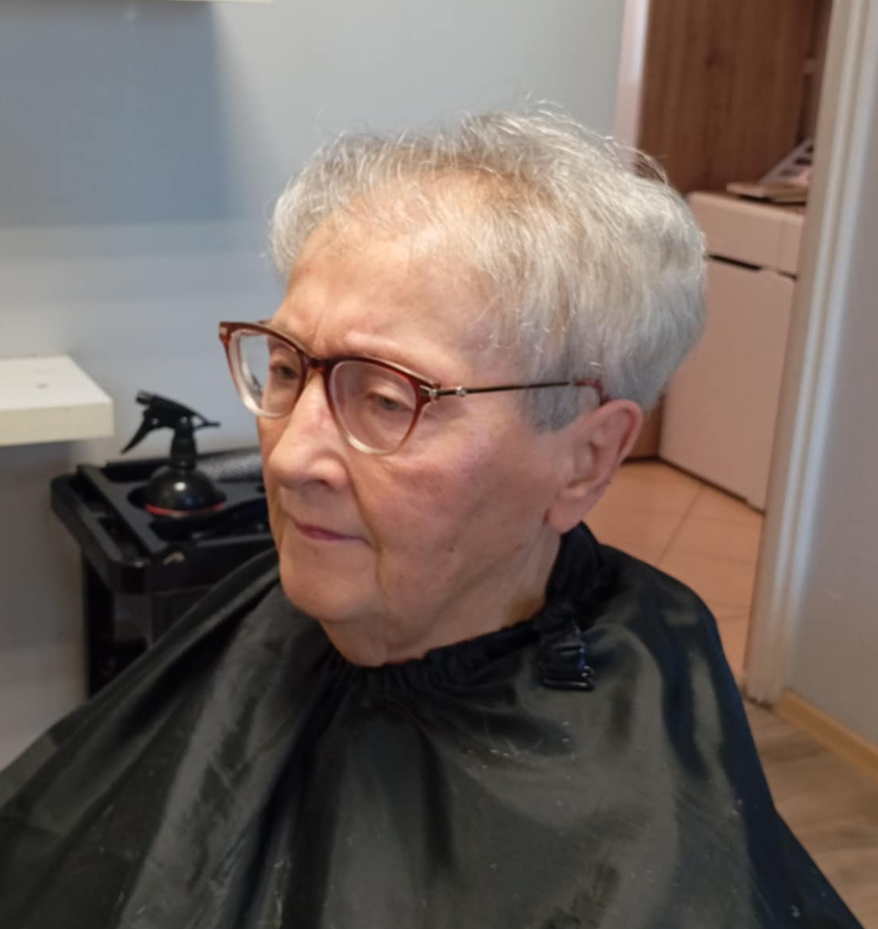
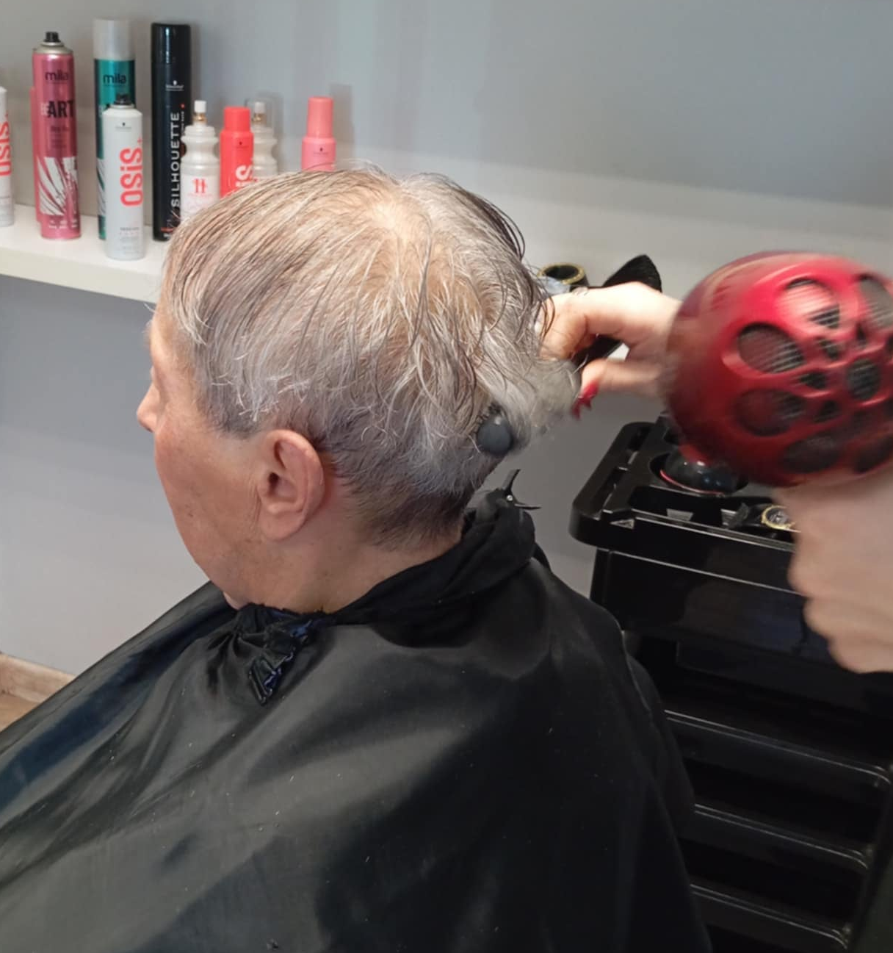
REALIZOWANE PROJEKTY
WIELKOPOLSKIE TELECENTRUM OPIEKI
ZŁOTA RĄCZKA
FRYZJER DLA SENIORA
2025

Slide 22
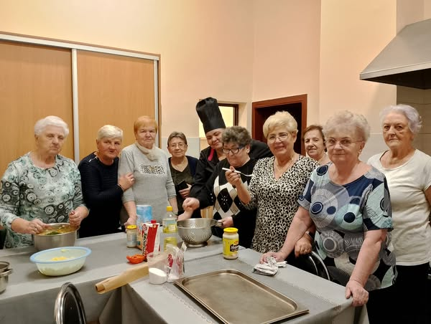
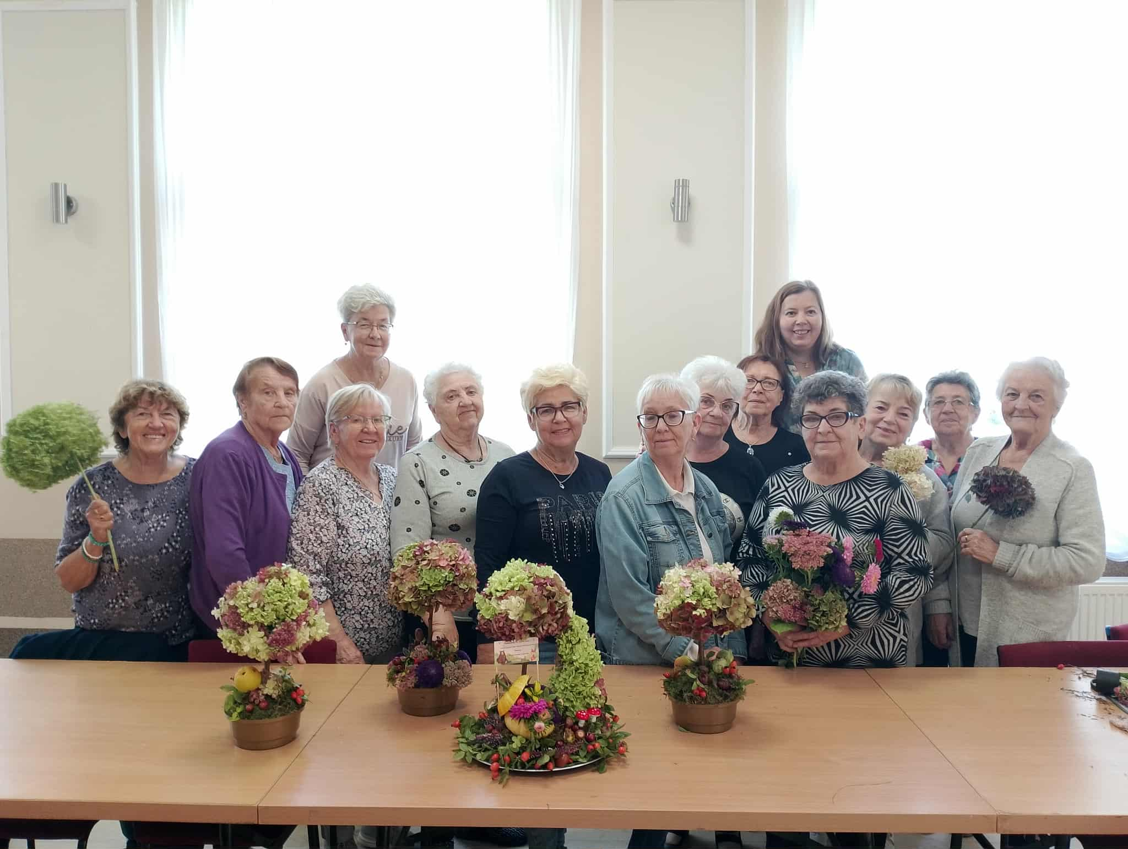
REALIZOWANE PROJEKTY
WIELKOPOLSKIE TELECENTRUM OPIEKI
ZAJĘCIA Z ARTETERAPII
ZAJĘCIA KULINARNE
ZAJĘCIA Z MALARSTWA
ZAJĘCIA WOKALNE
ZAJĘCIA FLORYSTYCZNE
2025

Slide 23
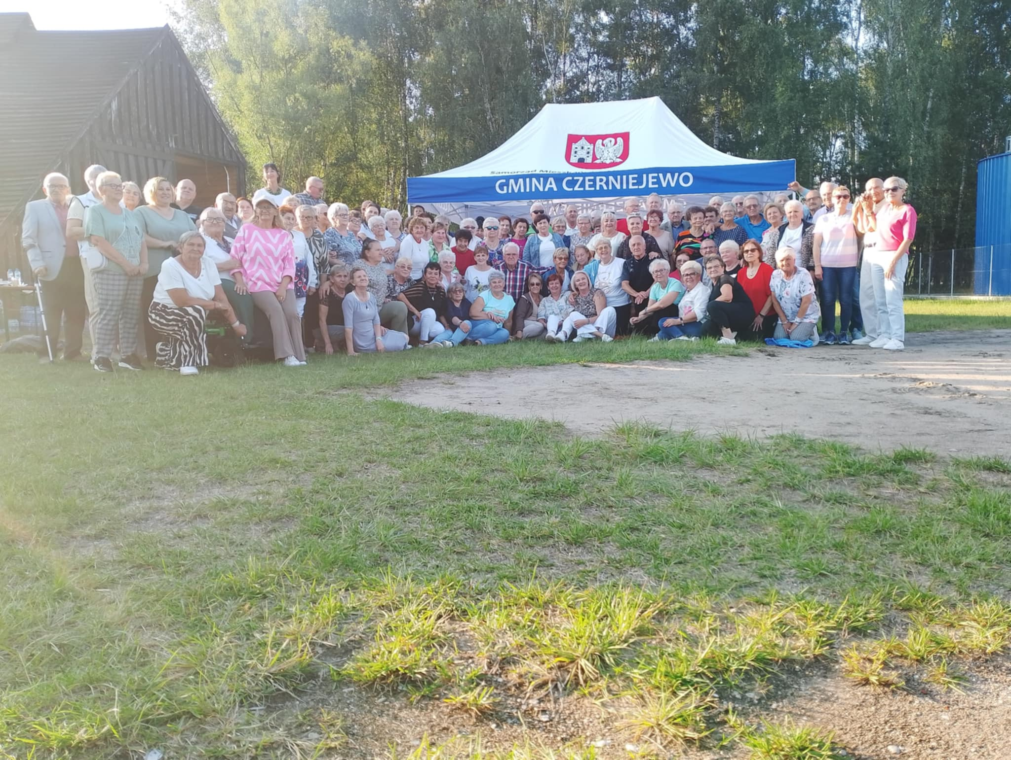
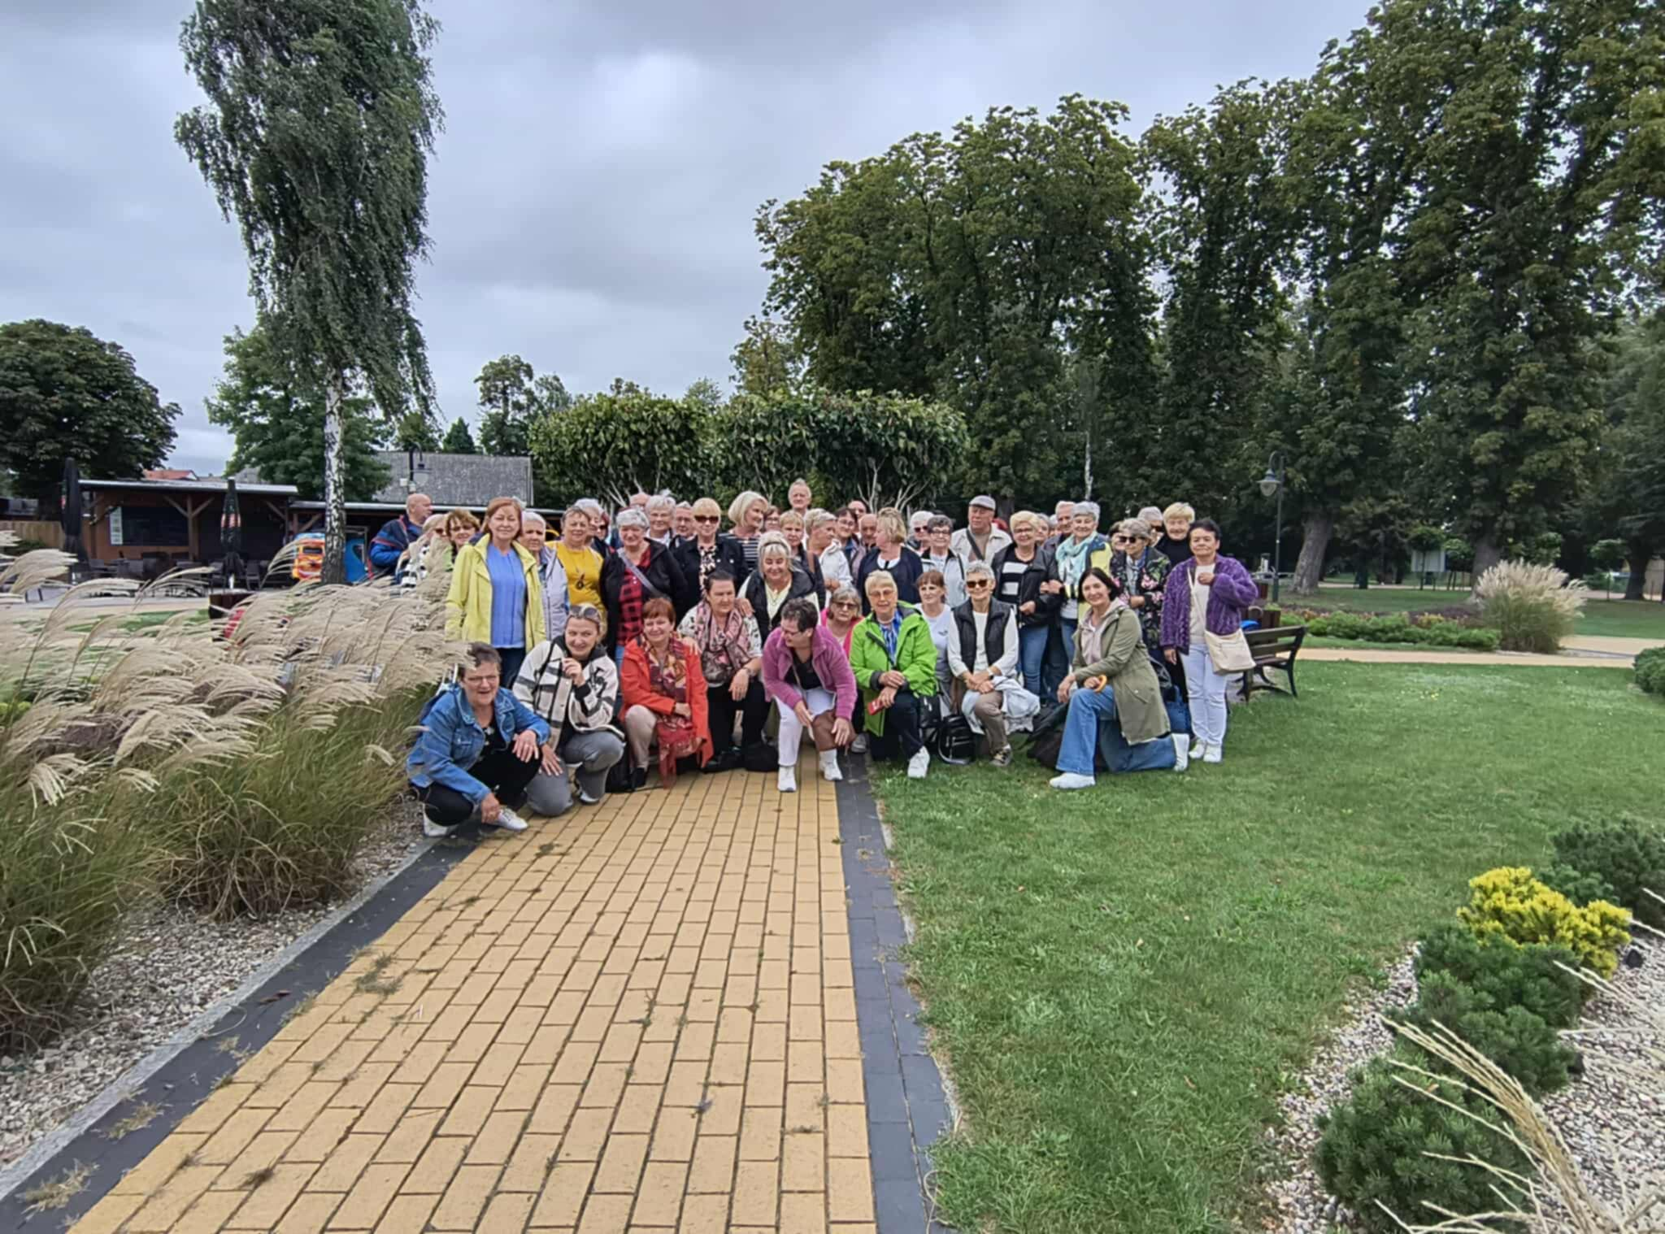
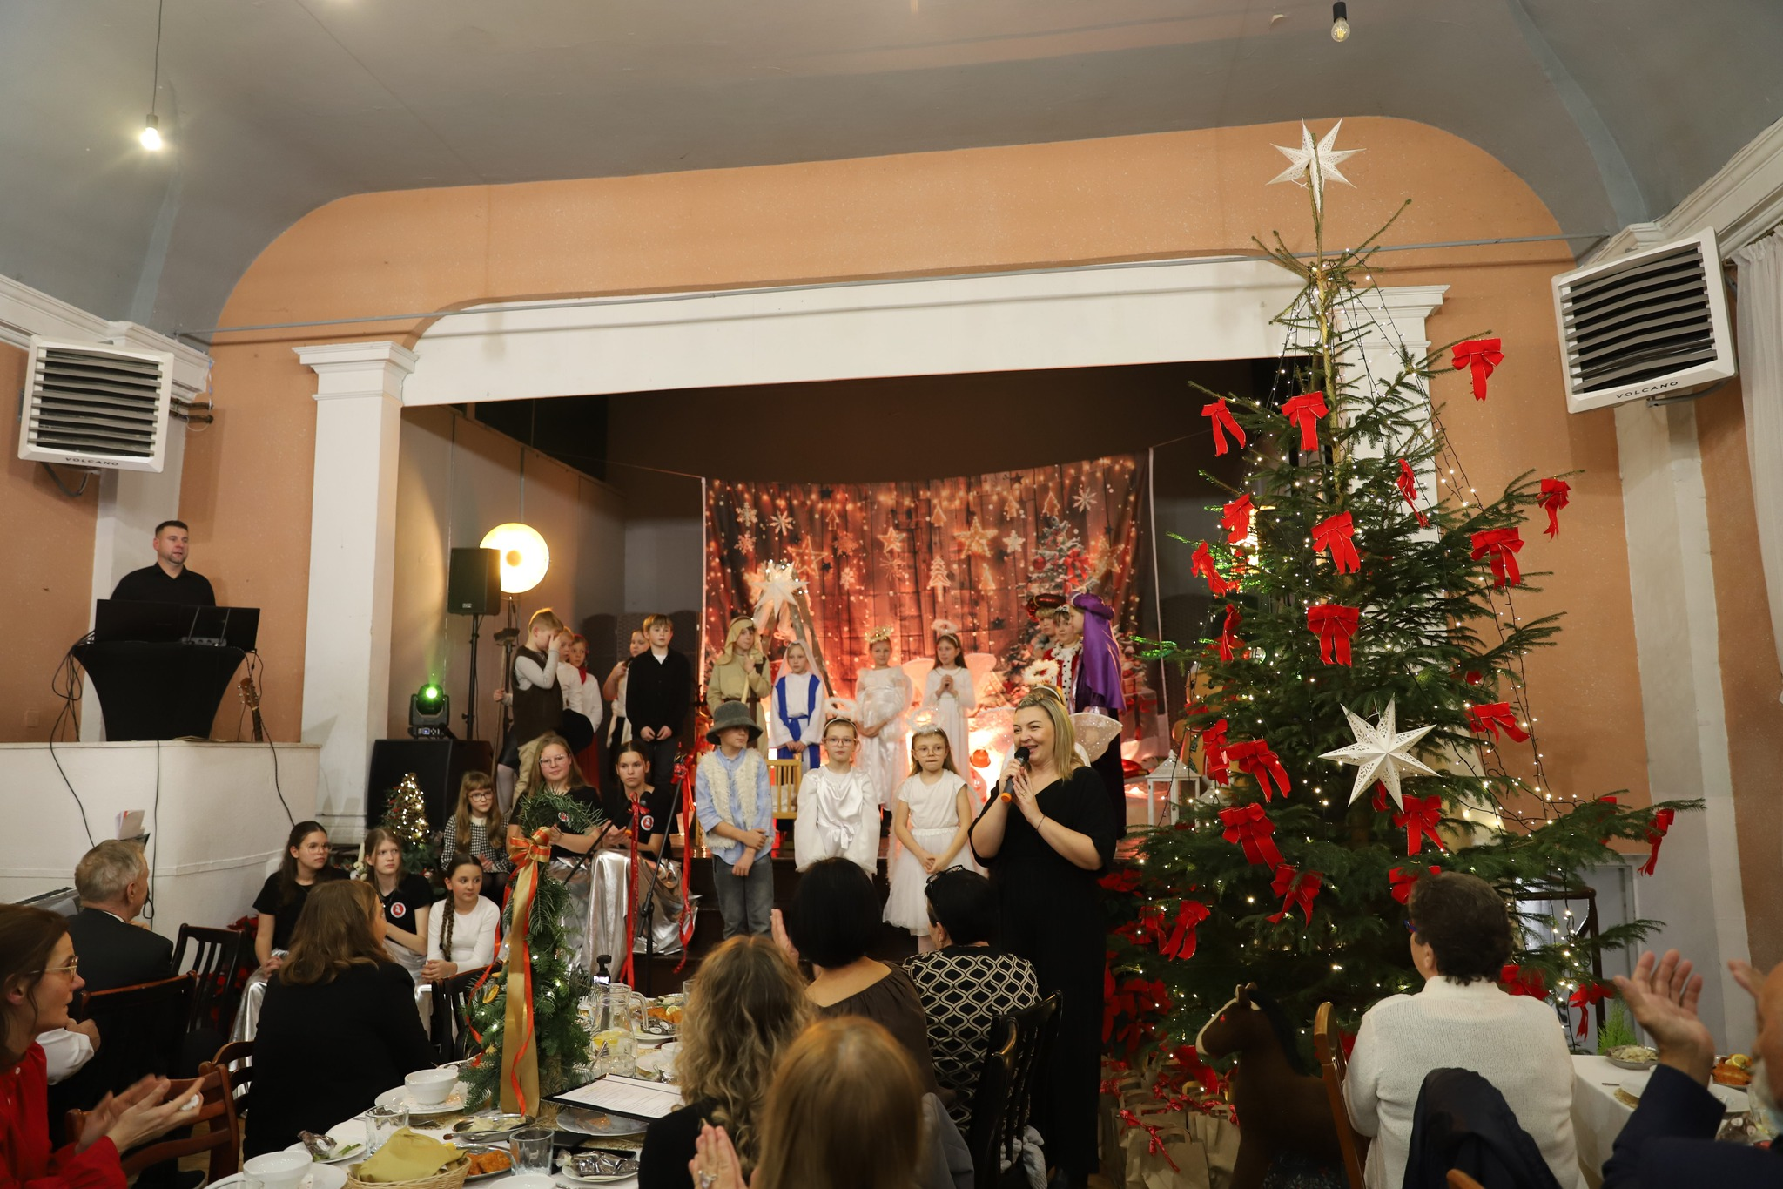
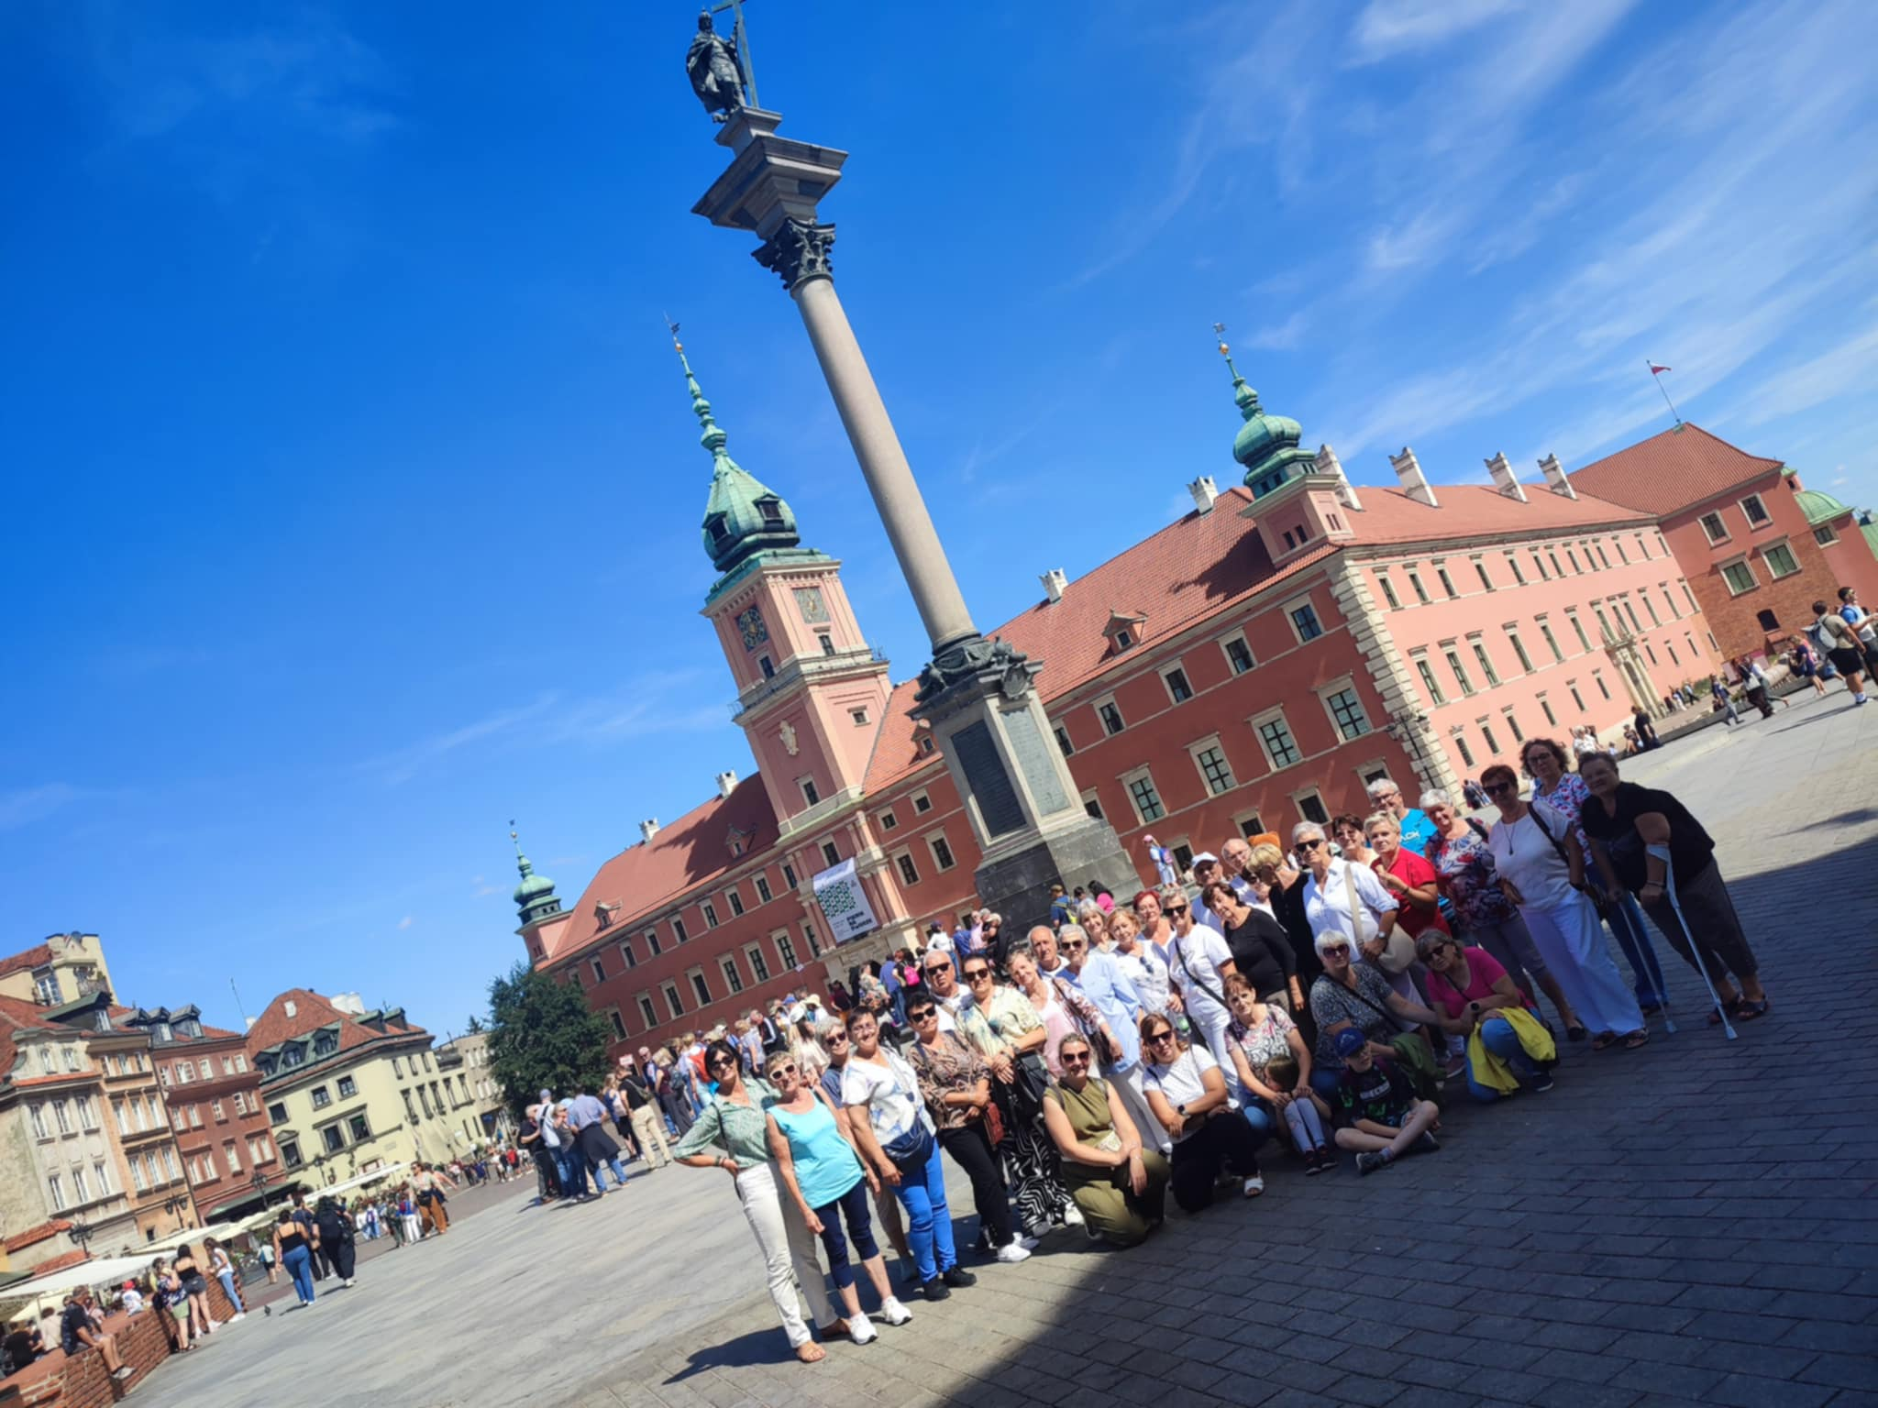
REALIZOWANE PROJEKTY
WIELKOPOLSKIE TELECENTRUM OPIEKI
PIKNIK ORAZ RAJD ROWEROWY NA GRABACH
PIKNIK NA POŻEGNANIE LATA PT. „SENIORZY NAD JEZIOREM POWIDZKIM”
SENIORALIA
WIGILIA
WYJAZD
KRAJOZNAWCZO–KULTURALNY
PT. „SENIORZY ZWIEDZAJĄ STOLICĘ”
2025

Slide 24

POZOSTAŁE ZADANIA
PRACA SOCJALNA
Pracownicy socjalni świadczyli pracę socjalną na rzecz poprawy funkcjonowania osób i rodzin
w ich środowisku społecznym.
Liczba rodzin: 11
2025

Slide 25

POZOSTAŁE ZADANIA
ASYSTENT RODZINY
LICZBA RODZIN OBJĘTYCH OPIEKĄ: 15
ŚRODKI WŁASNE: 80.975,25 ZŁ
ŚRODKI Z BUDŻETU PAŃSTWA: 26.748,01 ZŁ
2025

Slide 26
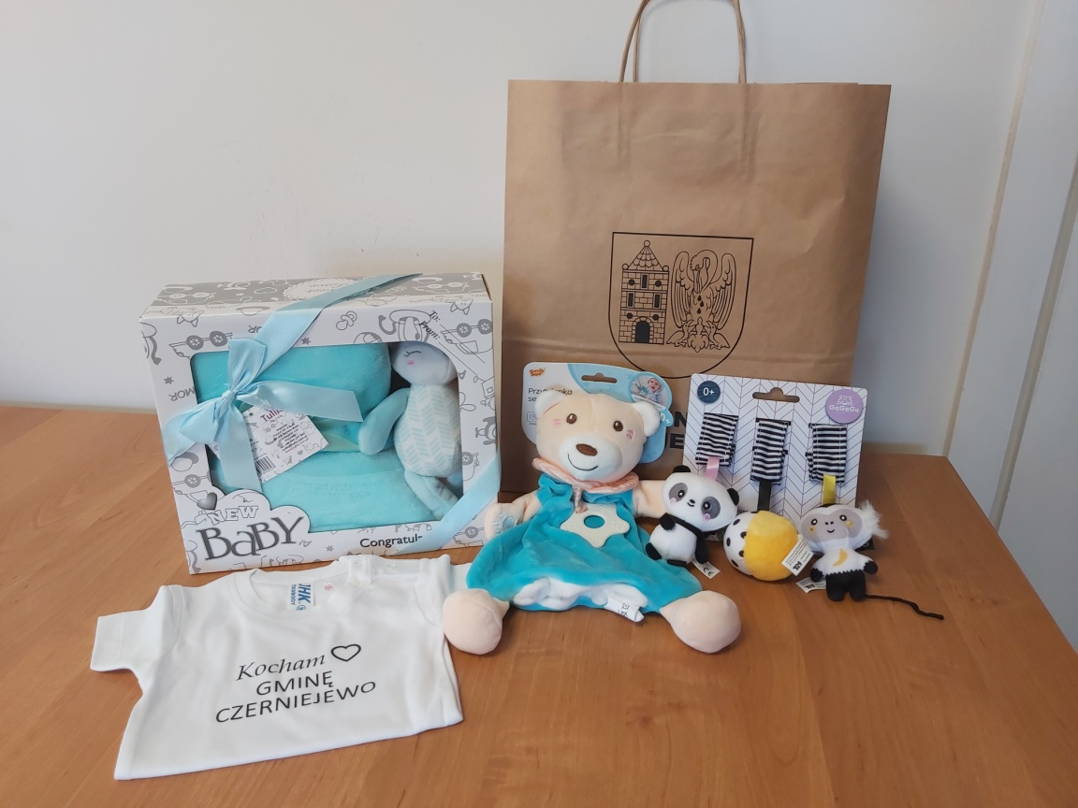
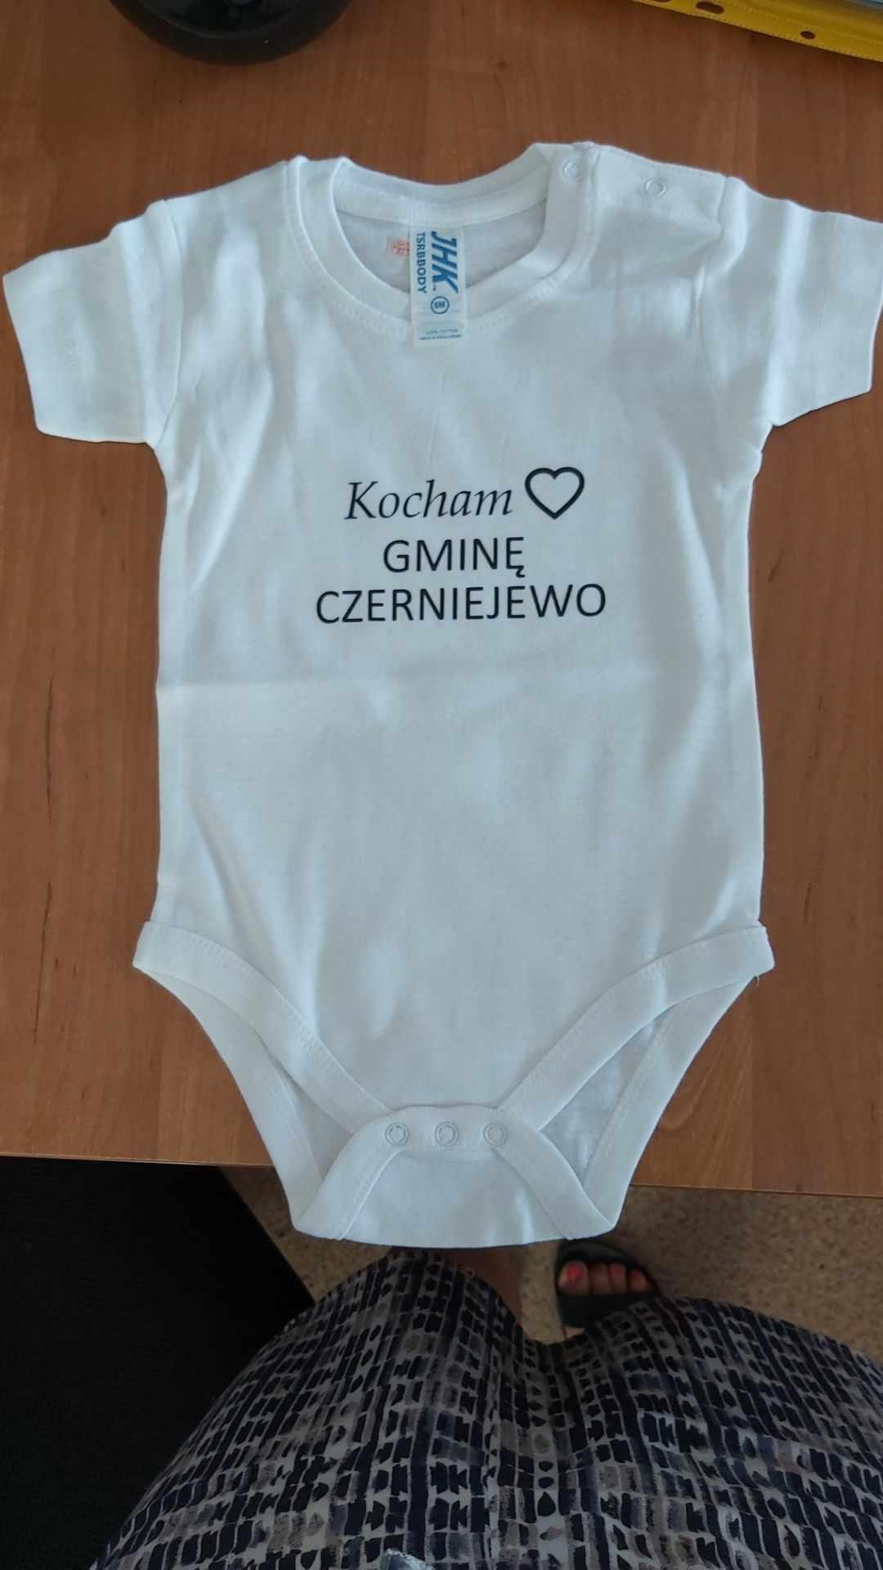
POZOSTAŁE ZADANIA
UPOMINEK DLA NOWORODKA
LICZBA WYDANYCH PACZEK: 69
2025

Slide 27
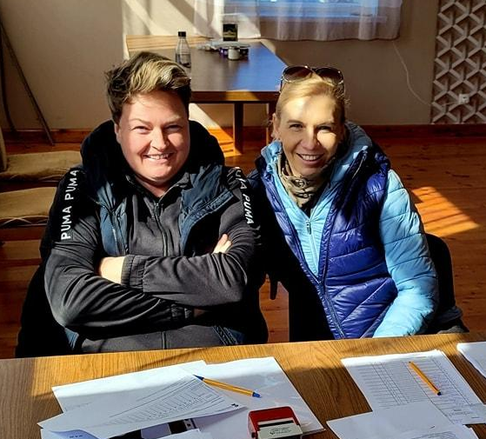
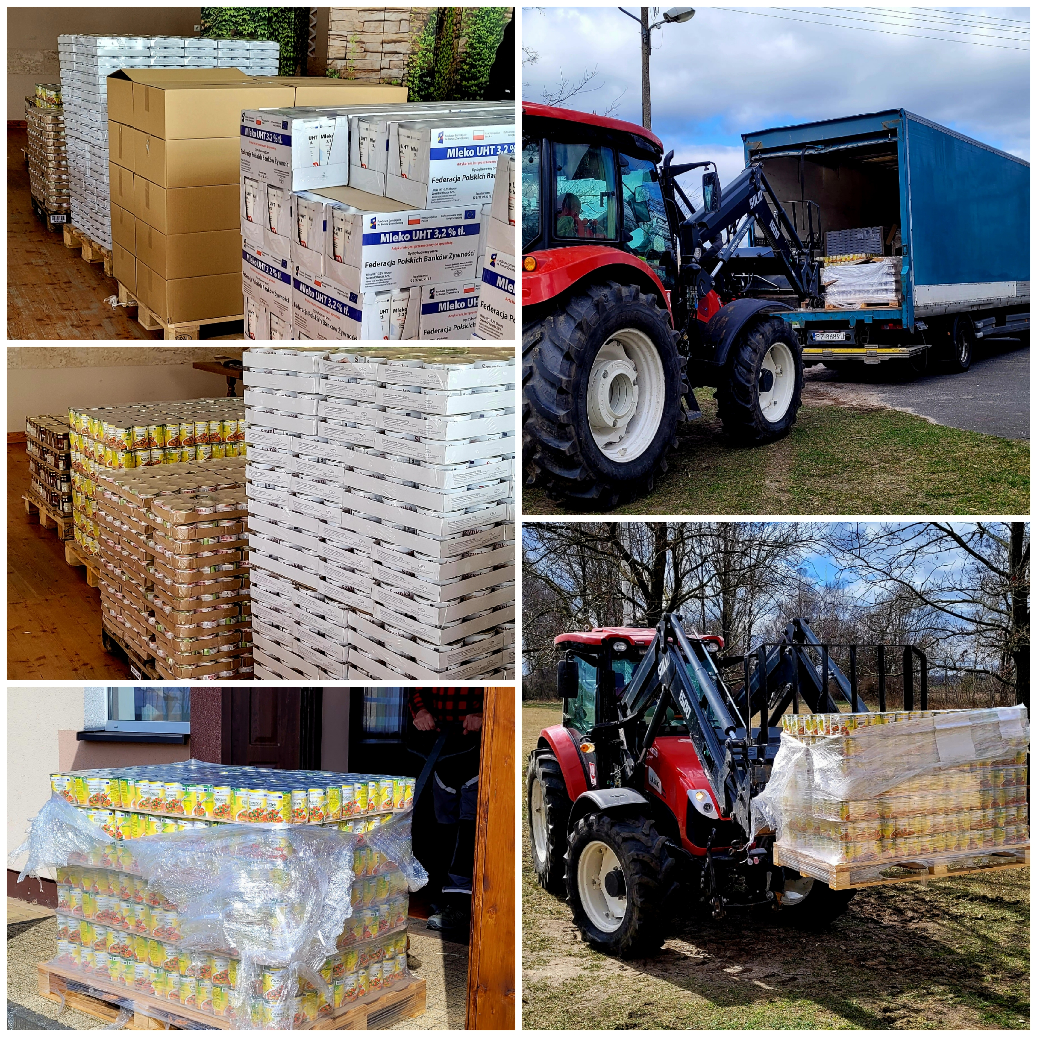
POZOSTAŁE ZADANIA
BANK ŻYWNOŚCI
LICZBA OSÓB, KTÓRE SKORZYSTAŁY Z POMOCY: 566
ŁĄCZNA WARTOŚĆ OTRZYMANEJ ŻYWNOŚCI: 164.473,68 ZŁ / 24.762,40 KG
2025

Slide 28
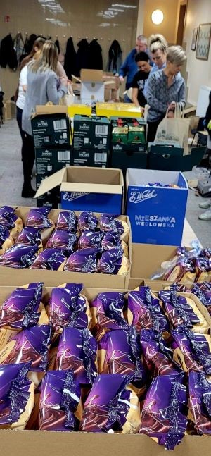
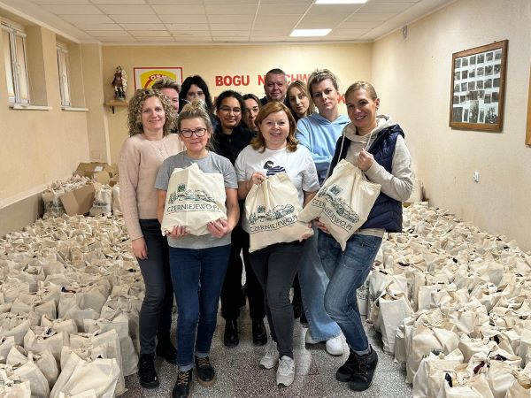
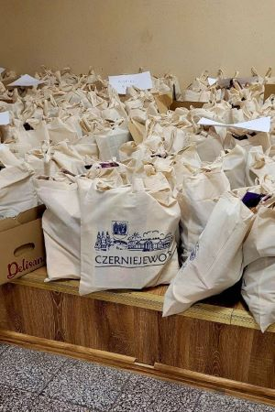
POZOSTAŁE ZADANIA
PACZKI DLA SENIORÓW 70+
1 X W ROKU
KOSZT: 72.335,31 ZŁ
LICZBA WYDANYCH PACZEK: 827
2025

Slide 29
POZOSTAŁE ZADANIA
64
KARTA DUŻEJ RODZINY
(liczba wydanych kart)
DECYZJE DOT. POTWIERDZENIA PRAWA
DO ŚWIADCZEŃ OPIEKI ZDROWOTNEJ
23
LICZBA WYDANYCH ZAŚWIADCZEŃ
DO CZYSTEGO POWIETRZA
40
ZAPEWNIENIE OBSŁUGI ADMINISTRACYJNEJ ZESPOŁU INTERDYSCYPLINARNEGO W GMINIE CZERNIEJEWO
pozyskano dofinansowanie
w wysokości 6.000,00zł
2025

Slide 30
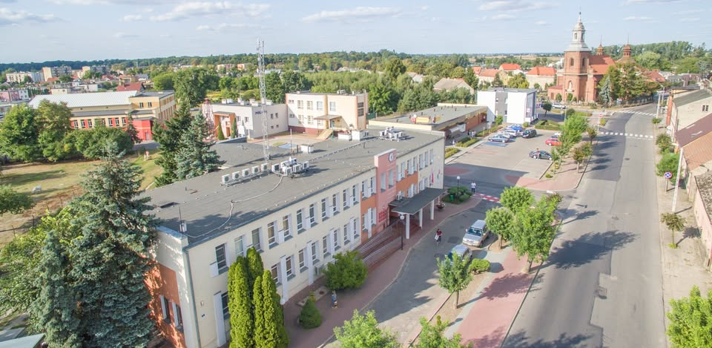
DZIĘKUJĘ ZA UWAGĘ

